Slide 1

第4章 软件项目的经济效益、社会效益与风险分析
4.1 软件项目的经济效果评价
4.2 软件项目的经济与社会效益分析
4.3 软件项目的风险分析与控制
习题四

Slide 2
4.1 软件项目的经济效果评价
4.1.1 软件项目的现金流量及其特征
根据前述介绍，若以项目投资主体来划分，软件可分成项目定制型、市场投放型和合作型三种类型，其中项目定制型的软件，其项目投资方与项目承建方(软件构建方)两者常常分离，即通常是由投资方通过合同来委托另一个承制方来完成软件的构建工作的，而市场投放型的软件其项目投资方与承建方二者常合二为一，即项目投资方既为投资主体，又承担了软件项目的构建工作；合作型软件则介于上述两种类型之间。根据上述三种不同类型软件的特性及项目投资与收益的时间特性，软件项目投资的现金流量常表现为如下三种不同形式：

Slide 3
(1) 对于现金流量主体为投资方的定制型软件项目而言，由于其投入(支出)的分期性(通常的软件合同付款常分为3~4次付款，例如在项目执行初期，系统分析与设计阶段，系统构建与测试阶段和系统验收后四次付款)以及其产出(收益)必须在软件运行以后才能获得这一特性，同时考虑到系统运行与维护费用的支出，故其对应的项目投资现金流量具有如图4.1(a) 所示的特征。

Slide 4
(2) 对于现金流量主体为承制方的定制型软件而言，由于其收益(合同付款)的分期性和投入的连续性(承制方在软件项目构建的任何阶段均需投入，且这种投入将逐渐增大)以及系统运行、维护的支出，故其对应的项目投资现金流量具有如图4.2(b)所示的特征。
(3) 对于集投资方与承制方为一体的市场投放型软件而言，由于其软件项目构建及运行各阶段资金投入的连续性以及项目收益应在投放市场后的特点，故其对应的项目投资现金流量具有如图4.1(c)所示的特征。

Slide 5
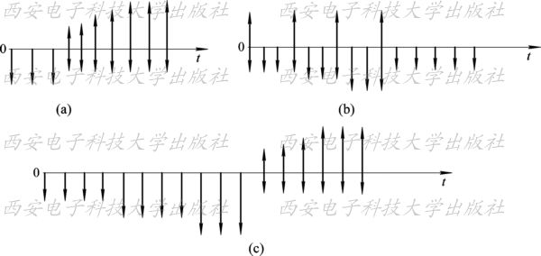
图4.1 软件现金流量图

Slide 6
4.1.2 单方案项目评价
所谓单方案项目评价，是指对某一给定的软件项目投资方案从技术经济角度出发来作出是否可行的判断或评价。以下介绍常用的三种方法：净现值法、内部收益率法和投资回收期法。

Slide 7
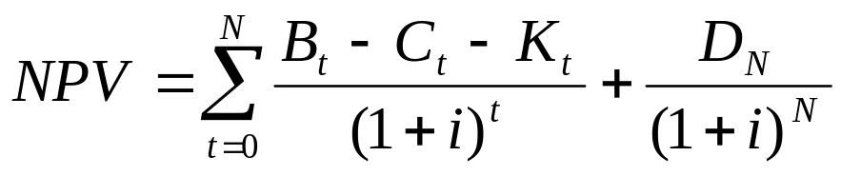
1. 净现值法
净现值法的基本思想是，将软件项目寿命期内不同时期的投资(支出)和收益(收入)的现金流量根据资金的时间价值将其转换到参考点t=0(即贴现)，并将这一系列贴现值累加起
来并定义其称为该项目现金流的净现值NPV(Net Present Value)，然后根据NPV的数值是否大于零来作为该软件项目从经济效益角度出发来看是否值得投资的依据。
若设NPV、B_{t}、C_{t}、D_{t}、K_{t}、N、i等经济变量之内涵见表4.1，则根据2.1节现金流的贴现原理可知有
NPV

Slide 8
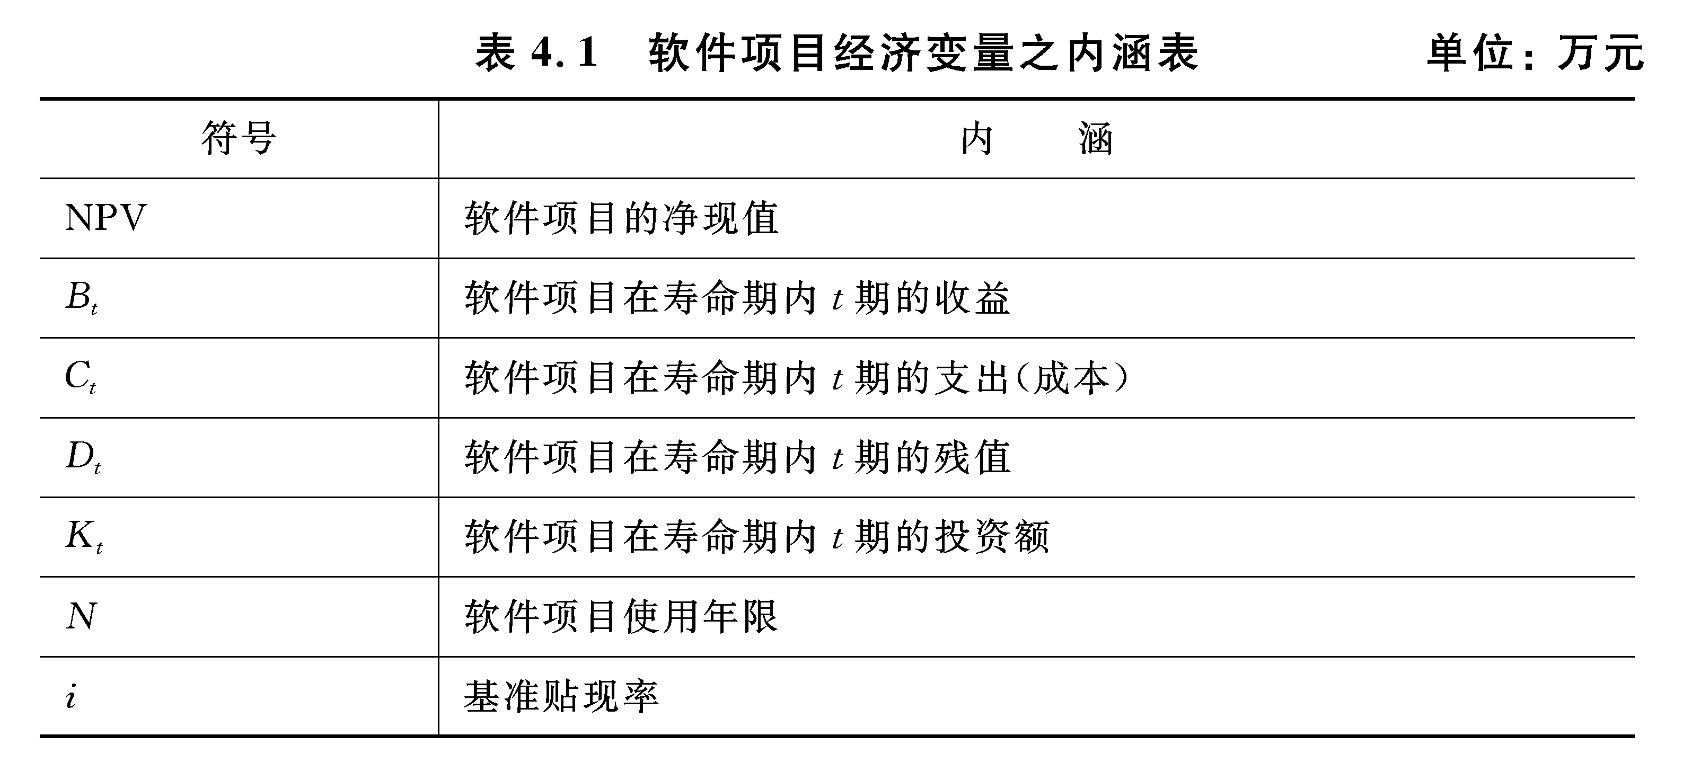

Slide 9
并有如下评价准则：
若NPV>0，则说明在基准贴现率i的水平下该软件项目可盈利，故从经济效果角度出发来看该项目投资可行。
若NPV≤0，则说明在基准贴现率i的水平下，该软件项目仅能收支平衡或可能亏损，故从经济效果角度出发来看，该项目投资不可行。

Slide 10
[例4.1] 某钢铁厂拟投资400万元构建ERP系统，经过项目组的规划与概要设计，预计该ERP系统将在三年后投入运行，并预计运行后可使该厂的有关产品成本降低、质量提高，工人劳动生产率提高，企业流动资金周转加快，资源利用率大大提高等经济效果，并根据计算得到系统运行后的各年现金流量如表4.2所示。若考虑该ERP系统运行五年，并不考虑其残值，且根据该厂产品的行业指标确定取i=0.1。试运用净现值法对该ERP项目是否可以投资作出决策。

Slide 11
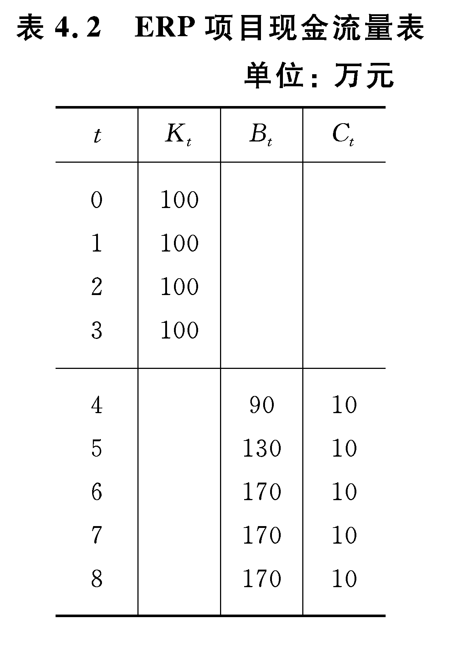

Slide 12
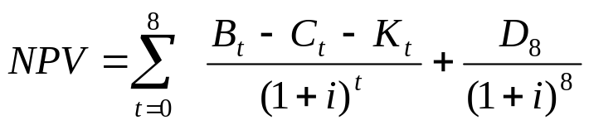
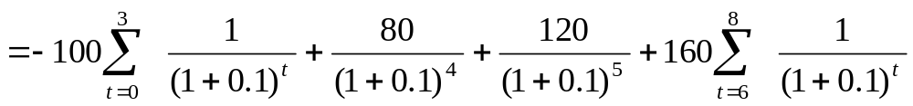
解 由上知有N=8，D₈=0，i=0.1，由(4.1)式及表4.2有
NPV
=－348.69+54.64+74.51+247.06=27.52 万元
注意到NPV>0，且在上述计算过程中仅考虑了系统运行五年的经济效益并设定了残值为零这样的保守估计，因此，从经济效果角度出发来评判，该ERP项目应属可以投资的项目。

Slide 13
需要说明的是，净现值法是先将软件项目寿命期内不同时期的现金流量全部贴现到当前期(t=0)，然后进行累加，故称为净现值法。事实上，还可将软件项目寿命期内不同时期的现金流量全部转换到寿命期T内的某年度t或终期t=T，然后来作出投资决策。显然，此时有关的计算与评价准则是类似的，读者可自行练习并写出有关算法与评价准则。

Slide 14
2. 内部收益率法
内部收益率法是一种通过求解使工程项目方案达到收支平衡时的对应临界贴现率i₀，并将i₀与基准贴现率或最低期望盈利率(由投资者确定)i相比较来决定工程项目是否值得投资的一种评价方法。此方法的原理为注意到项目的净现值NPV由(4.1)式知一般为i的单调降函数，故NPV(i₀)=0则表示该工程项目方案在i₀水平下收支平衡，并知当i>i₀ 时该项目将亏损，i<i₀时该项目将盈利，从而将该项目盈亏临界点i=i₀称为该工程项目的内部收益率，常记i₀为IRR(Internal Rate of Return)。内部收益率可以理解为对工程项目与占用资金的一种恢复能力，其值越高，说明项目方案的经济性越好。根据内部收益率的上述性质，容易得到下述项目投资方案是否可行的判别准则：

Slide 15
若IRR≤i_{c}，则有0=NPV(IRR)≥NPV(i_{c})，从而由净现值法判别准则得知该工程项目方案在i_{c}水平下不可行。
若IRR>i_{c}，则有0=NPV(IRR)<NPV(i_{c})，从而由净现值法判别准则得知该工程项目方案在i_{c}水平下可行。
需要说明的是，上述i_{c}表示基准贴现率，而i_{c}水平表示了该企业产品所在行业的平均水平，通常基准贴现率应高于贷款利率。而对于一个保守的投资者而言，为减少投资风险，他还可将基准贴现率进一步提高到一个最低期望贴现率i_{D}，即有i_{D}>i_{c}，并用i_{D}来作为项目投资方案是否可行的判别依据。

Slide 16
在考察上述判别准则时，我们知道无论是基准贴现率i_{c}，还是最低期望贴现率i_{D}，都是预先给定的，因此项目投资方案是否可行所作出的判断依赖于内部收益率IRR的求解。但考虑到NPV(i)一般是关于i的单调连续降函数，故可利用对分法等数值方法来求解IRR，有关非线性代数方程求解零点的对分法程序流图详见图4.2，对分法的原理图示见图4.3。

Slide 17
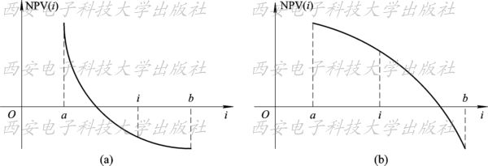
图4.2 对分法求解流程图

Slide 18
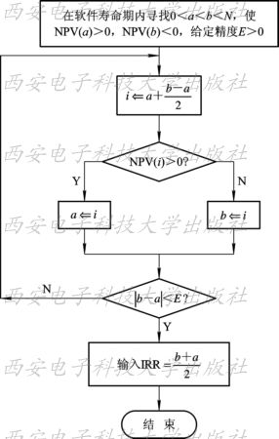
图4.3 对分法原理图示

Slide 19
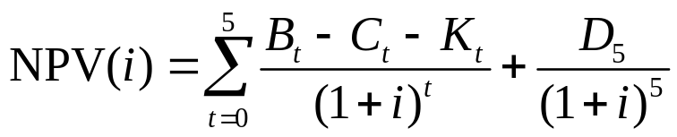
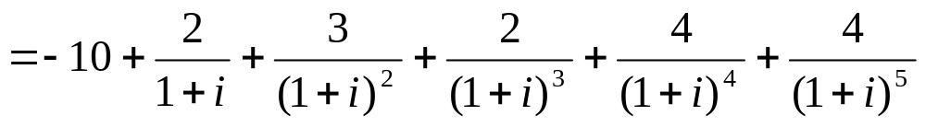
[例4.2] 某IT公司经市场调研拟自行投资构建一宾馆、博物馆防盗系统并投放市场进行销售，根据项目组的概要设计及市场用户的购买意向，预计上述市场投放型软件经一年即可完成系统生产与测试，并估计该防盗系统的寿命期约为5年，在此寿命期内有关的现金流量详见表4.3。今取最低限度期望贴现率i_{D}=12%，且不考虑系统残值，试用内部收益率法对该防盗系统作投资决策。
解 由题意知有N=5，i_{D}=12%，D₅=0，故利用表4.3的现金流量信息可得该软件项目投资的净现值函数为

Slide 20
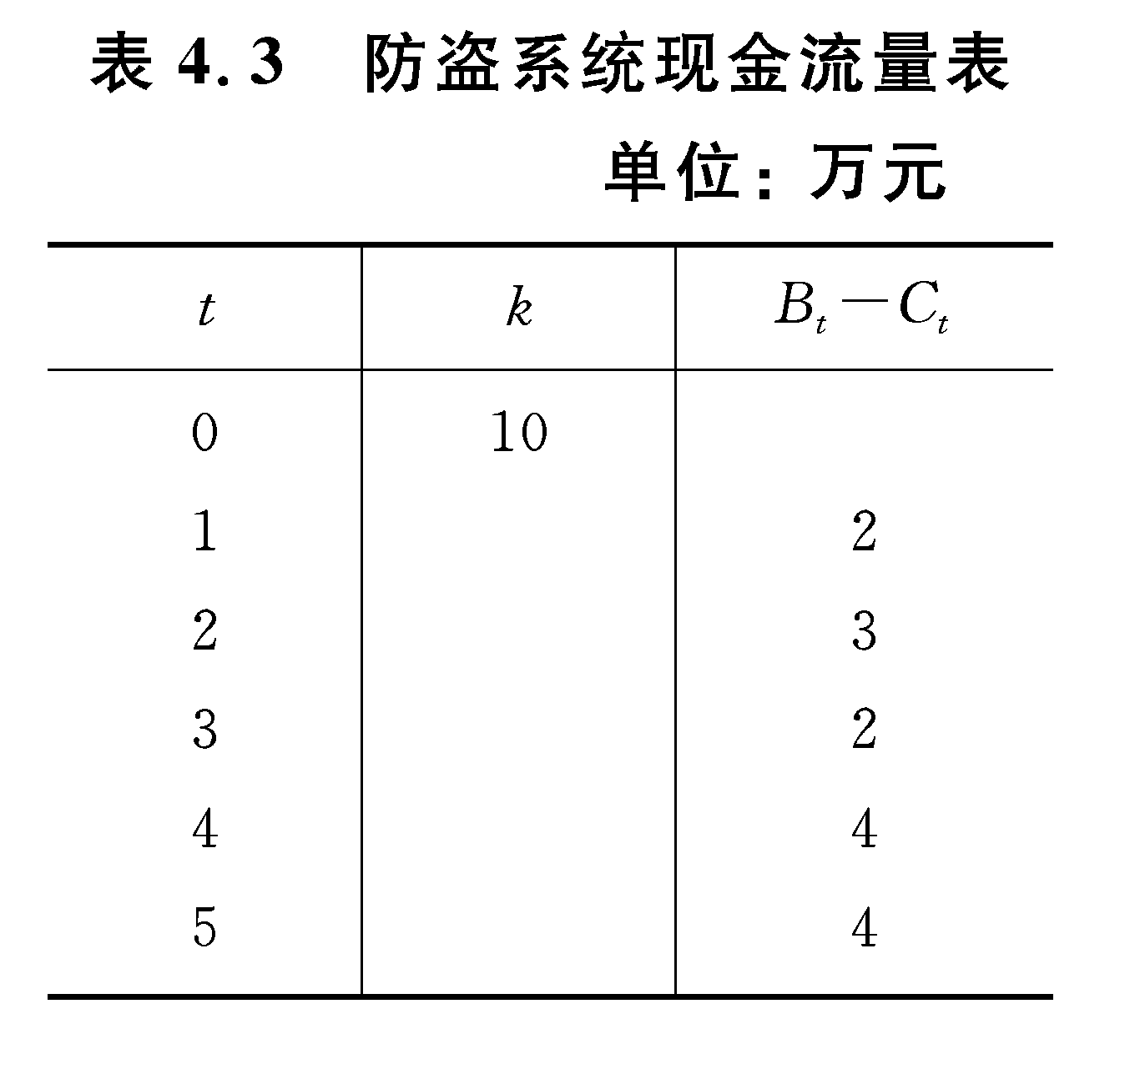

Slide 21
对i=i_{D}，利用图4.3的对分法求解程序，容易求得有
IRR=13.5%或NPV(IRR)=NPV(0.135)=0
注意到有13.5%=IRR>i_{D}=12%，故从经济效果角度来看，该企业自行投资并承建此宾馆、博物馆防盗系统项目是可行的。

Slide 22
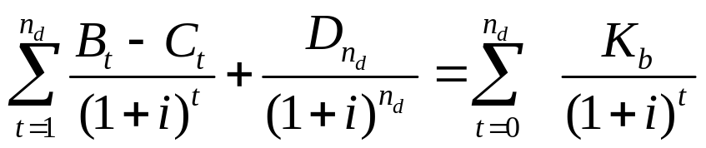
3. 投资回收期法
所谓软件项目的投资回收期(Payback Time of Investment)nd，是指将该工程项目的投资以净收益的形式全部收回的时间。它反映了能将项目投资得到补偿(回报)的速度(单位为年)。投资回收期法是通过给定工程项目的投资回收期的求解，并将其与行业基准投资回收期作比较来判决该投资项目的可行性的一种评价方法。根据投资回收期nd的上述经济含义及(4.1)式，显然有
(4.2)

Slide 23
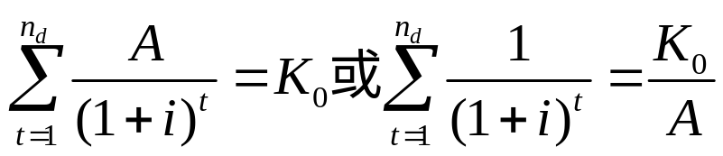
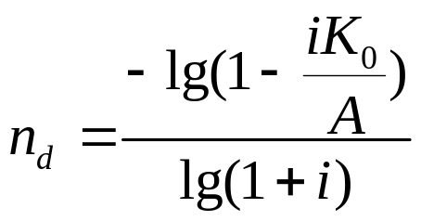
求解(4.2)式有如下两种思路：
(1) 当工程项目的现金流量采用简化分析时，可将所有时间点上的投资合并视作一次性初始投资K₀，而系统运行后的净收益视作各年均等值为A且不考虑残值时，则(4.2)式可简化为
上式经求和、移项和取对数后，容易求得投资回收期的计算公式为
(4.3)

Slide 24
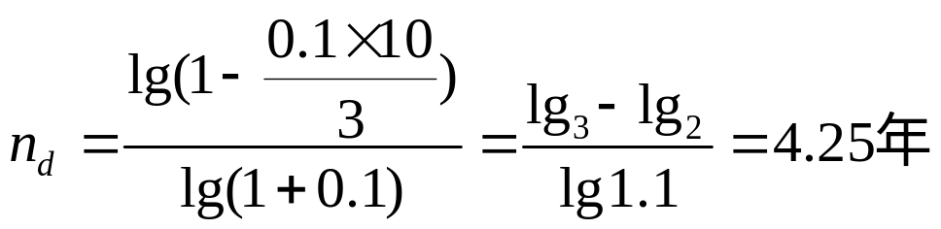
若该企业产品的行业基准投资回收期为n_{c}，则有项目投资方案是否可行的如下判别准别：
若n_{d}<n_{c}，则说明该项目全部投资得到补偿的时间低于行业的平均补偿时间，故该项目投资方案可行。
若n_{d}≥n_{c}，则说明该项目全部投资得到补偿的时间不低于行业的平均补偿时间，故该项目投资方案不可行。
[例4.3] 在例4.2的宾馆、博物馆防盗系统投资中，
为简化分析，可将初始投资仍设为K₀=10万元，而5年后的年均净收益(2+3+2+4+4)/5=3万元分摊给各年，A=3万元，取i=0.1，则可利用(4.3)式计算该项目投资回收期为
n_{d}=－

Slide 25
虽然目前防盗系统之类的安全性软件之行业标准贴现率、行业投资回收期等尚未给出，但参考其他行业(一般多有n_{c}≥6)来看，防盗系统项目的投资回收期还是较小的，亦即项目的投资补偿(回报)速度较快，因而从经济效果来看该项目投资可行，此外，注意到该项目的安全性功能，因而其社会效益亦是明显的。
(2) 考虑到该工程项目之现金流量较为复杂，若作简化分析，可能出现误差较大的状况，为此只能直接求解(4.2)式，但此时(4.2)式的n_{d}求解可用如下的近似公式来代替(有关证明从略)：

Slide 26
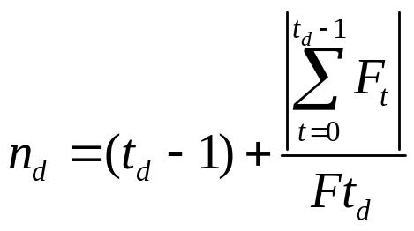
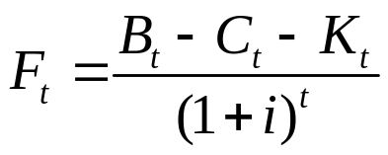
(4.4)
其中，n_{d}为项目投资回收期，F_{t}为t期净现金流量的贴现值，t_{d}为净现金流量累计贴现值第一次出现正值的年份，B_{t}、C_{t}、K_{t}之含义同前。有关的项目投资方案是否可行的判别准则与前相同，即有:
若n_{d}<n_{c}，则该项目投资方案可行；
若n_{d}≥n_{c}，则该项目投资方案不可行。

Slide 27
[例4.4] 某化工企业欲投资构建CIMS(计算机集成制造系统)，以提高该厂的信息化水平和劳动生产率，降低产品成本，但考虑到本单位技术力量的不足，故该企业拟与某IT公司联合承建此CIMS。根据两单位的联合项目组的概要设计和工程经济分析，该项目的现金流量表见表4.4的前二行，系统的寿命为10年。若该企业产品的行业基准贴现率i_{c}=10%，行业基准动态投资回收期n_{c}=8年，试利用投资回收期法对该CIMS项目投资作可行性评价。

Slide 28
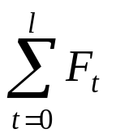
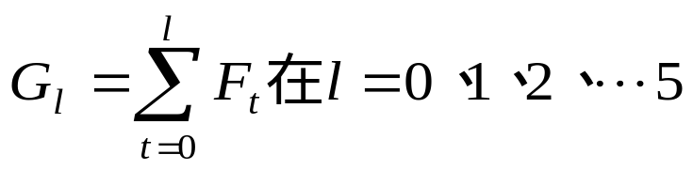

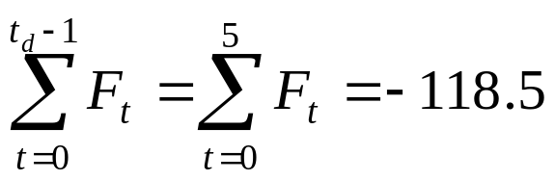
解 为方便投资回收期的计算，我们在表4.4前三行的基础上，增加了计算净流量B_{t}－C_{t}－K_{t}，t期净流量贴现值F_{t}和累计净流量贴现值 三栏参数，并分别计算了上述三参数在系统寿命期间每一年的对应参数值记录于表4.4的第三行、第四行和第五行。
注意到参数t_{d}为净现金流量累计贴现值第一次出现正值的年份。并由表4.4观察可知： 在l=0, 1, 2, …, 5时均有G_{l}<0，而当l≥6时有G_{l}>0，故知有t_{d}=6，
，
，从而可根据(4.4)式计算该项目投资

Slide 29
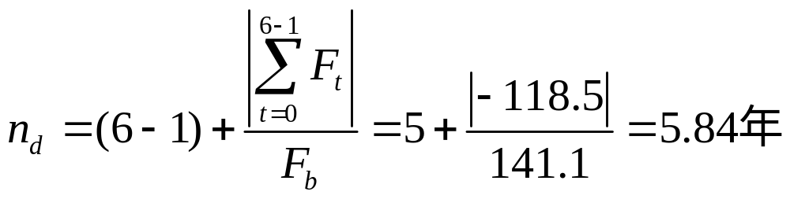
回收期有

Slide 30
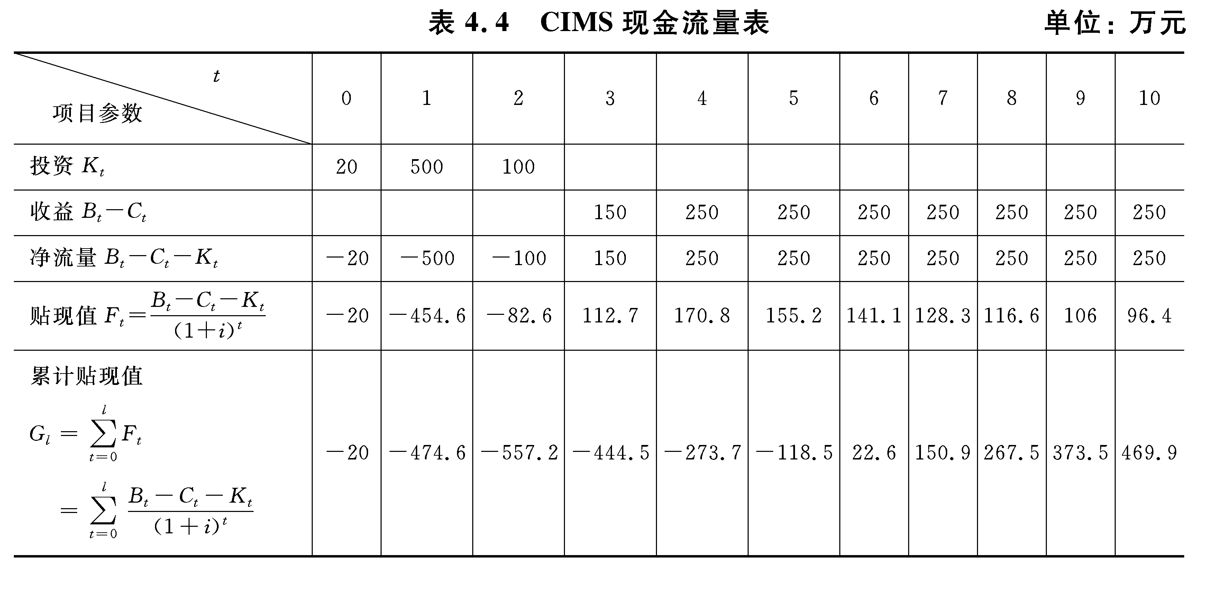

Slide 31
由于行业基准投资回收期n_{c}=8年，并有n_{d}=5.84<n_{c}=8，故以经济效果来看，上述CIMS项目投资是可行的。
上述介绍了经济效果的三种常用评价方法，即净现值法、内部收益率法、投资回收期法，这些方法在对软件的项目投资分析中均可适用。表4.5列出了三种方法的优点、缺点比较，由表4.5可知三种方法各有优点，也有缺点，因此在对某一特定的软件作经济效果评价时，应根据需要与现实状况对这三种方法从中作出选择。

Slide 32
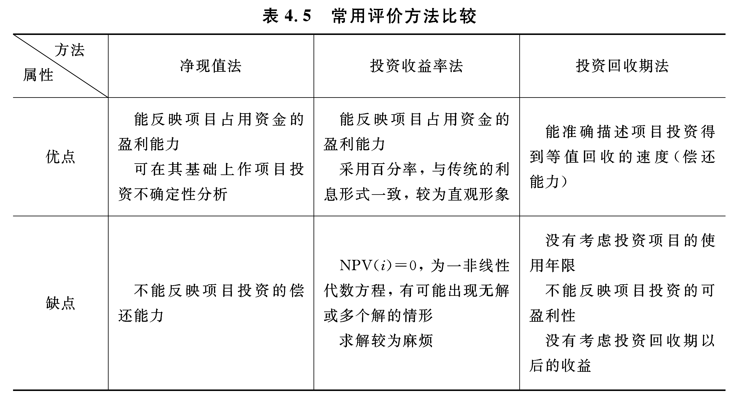

Slide 33
4.1.3 多方案项目排序
在软件项目的招、投标及项目规划与设计时，通常需要解决多个软件项目投资方案的比较与选优问题，此类问题常称为多方案排序问题。软件项目的多方案排序可采用净现值法、净年值法、研究期法和特殊的多方案组合排序法，如费用现值法和年费用法等。
1. 净现值法进行多方案比较
设对于某一给定的软件项目有n种(n>1)投资方案，其中NPV_{K}表示第K种投资方案的净现值，K=1，2，…，n，则在软件项目寿命期相同的情况下来考虑它们各自的经济效果时，可采用如下的决策步骤来选择最优方案：

Slide 34
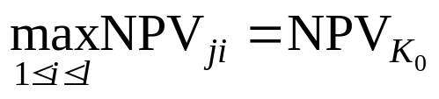
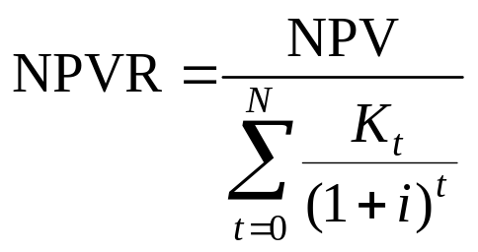
(1) 淘汰那些使NPV_{K}<0的方案，设剩下的投资方案为NPV_{j1}，NPV_{j2}，…，NPV_{jl}，l<n;
(2) 若有 , 则第K₀方案可作为最优方案。
需要说明的是，上述选优程序亦可通过引入现值指数(又称净现值率)NPVR这一参数来进行比较与选优。其中有
(4.5)
由(4.5)式可知现值指数的经济含义为该项目投资方案实现单位投资(现值)所能获得的净现值，若设NPVR_{K}表示K方案的现值指数，则引入现值指数来作多种方案比较的决策步骤如下：

Slide 35
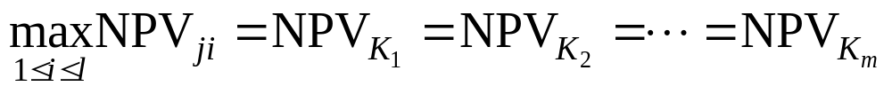

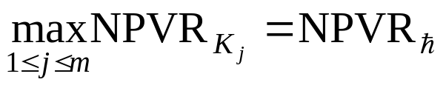

(1) 淘汰那些使NPV_{K}<0的方案，设剩下的方案为NPV_{ji}, i=1，2，…，l;
(2) 若有 , 利用(4.5)式计算K₁,K_{2,}…,K_{m}方案的现值指数 ;
(3) 若有 ，则 方案为最优方案。
上述决策步骤的经济含义是明显的，当多种投资方案的净现值相等时，显然应取这些方案中对应的最大现值指数之方案为最优，这是由于现值指数反映了单位投资(现值)的效果，因而单位投资效果大的方案当然应优于单位投资效果小的方案。

Slide 36
2. 净年值法进行多种方案比较
净现值法是在项目寿命期相同的前提下作多方案比较的有效方法，然而当各个投资方案有不同的寿命期时，该方法就无法进行经济效果的比较。这是由于寿命期大的投资方案其收益一般要比寿命期小的投资方案收益多，但这并不等于前者的投资方案会比后者投资方案好。科学的比较方法是采用相对比较法，亦即采用年均效益这一参数来作比较应该比采用总效益这一参数来作比较更合理些。然而考虑到资金的时间价值这一原理，因而这种“年均”的概念可以通过首先将各时间点上的净现金流量贴现在初始点(t=0)，从而获得了该项目方案的净现值，然后再将此净现值分摊到寿命期内各年的等额年值A上，显然这种投资方案对应的等额年值A即体现了“年均效益”的经济含义，故人们将这种通过资金等值换算而将项目净现值分摊到寿命期内各年的等额年值称为净年值(简称NAV)。当我们获得了对于同一软件项目的不同投资方案对应的净年值时，就可以通过净年值的比较来求解最优投资方案。这就是净年值法
的基本思路。

Slide 37
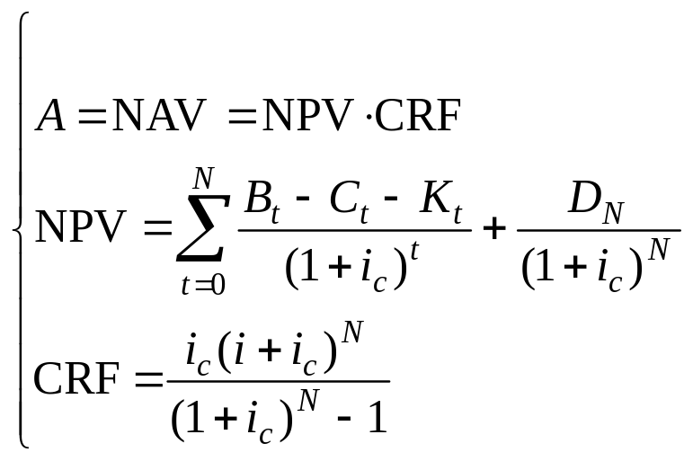
若设i_{c}为基准贴现率，CRF为资金回收系数，则利用2.1节的资金等额转换原理，同一投资方案的净现值NPV和净年值NAV之间应有下述关系：
(4.6)
对于具有不同净年值A₁，A₂，…，A_{m}的对应投资方案(这些方案的寿命期相应为N₁，N₂，…，N_{m})，显然可以通过这些净年值的比较来选择最优方案。

Slide 38
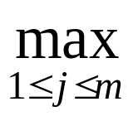
亦即若有 A_{j}=A_{k}，1≤k≤m，则以各方案的经济效果来看，第k个投资方案应为最优。需要说明的是，由于要对同行业内不同项目进行比较，故贴现率采用行业基准贴现率i_{c}。
对于多个投资方案的比较问题，除可采用上述介绍的净现值法与净年值法外，还可通过引入差额投资内部收益率和投资效果等参数来进行比较，有关内容在此从略。

Slide 39
[例4.5] A公司根据市场调查获知目前网络商务决策支持系统(NBDSS)有较大的市场需求，且如下的功能为用户所欢迎：① 商品信息查询、检索与在线交易；② 消费者购物决策支持；③ 企业商品经营决策支持；④商务网络规划决策支持。为此，A公司组织了一个项目组对NBDSS进行了系统分析与概要设计，并提出了为实现上述四类功能的技术经济方案Ⅰ和Ⅱ，这两种方案在系统构成、数据库设计、功能需求、最终用户以及寿命期(根据技术先进程度估计)和投资额的有关信息详见表4.6。试在基准贴现率i_{c}=10%的条件下比较方案Ⅰ和Ⅱ的经济效果。

Slide 40
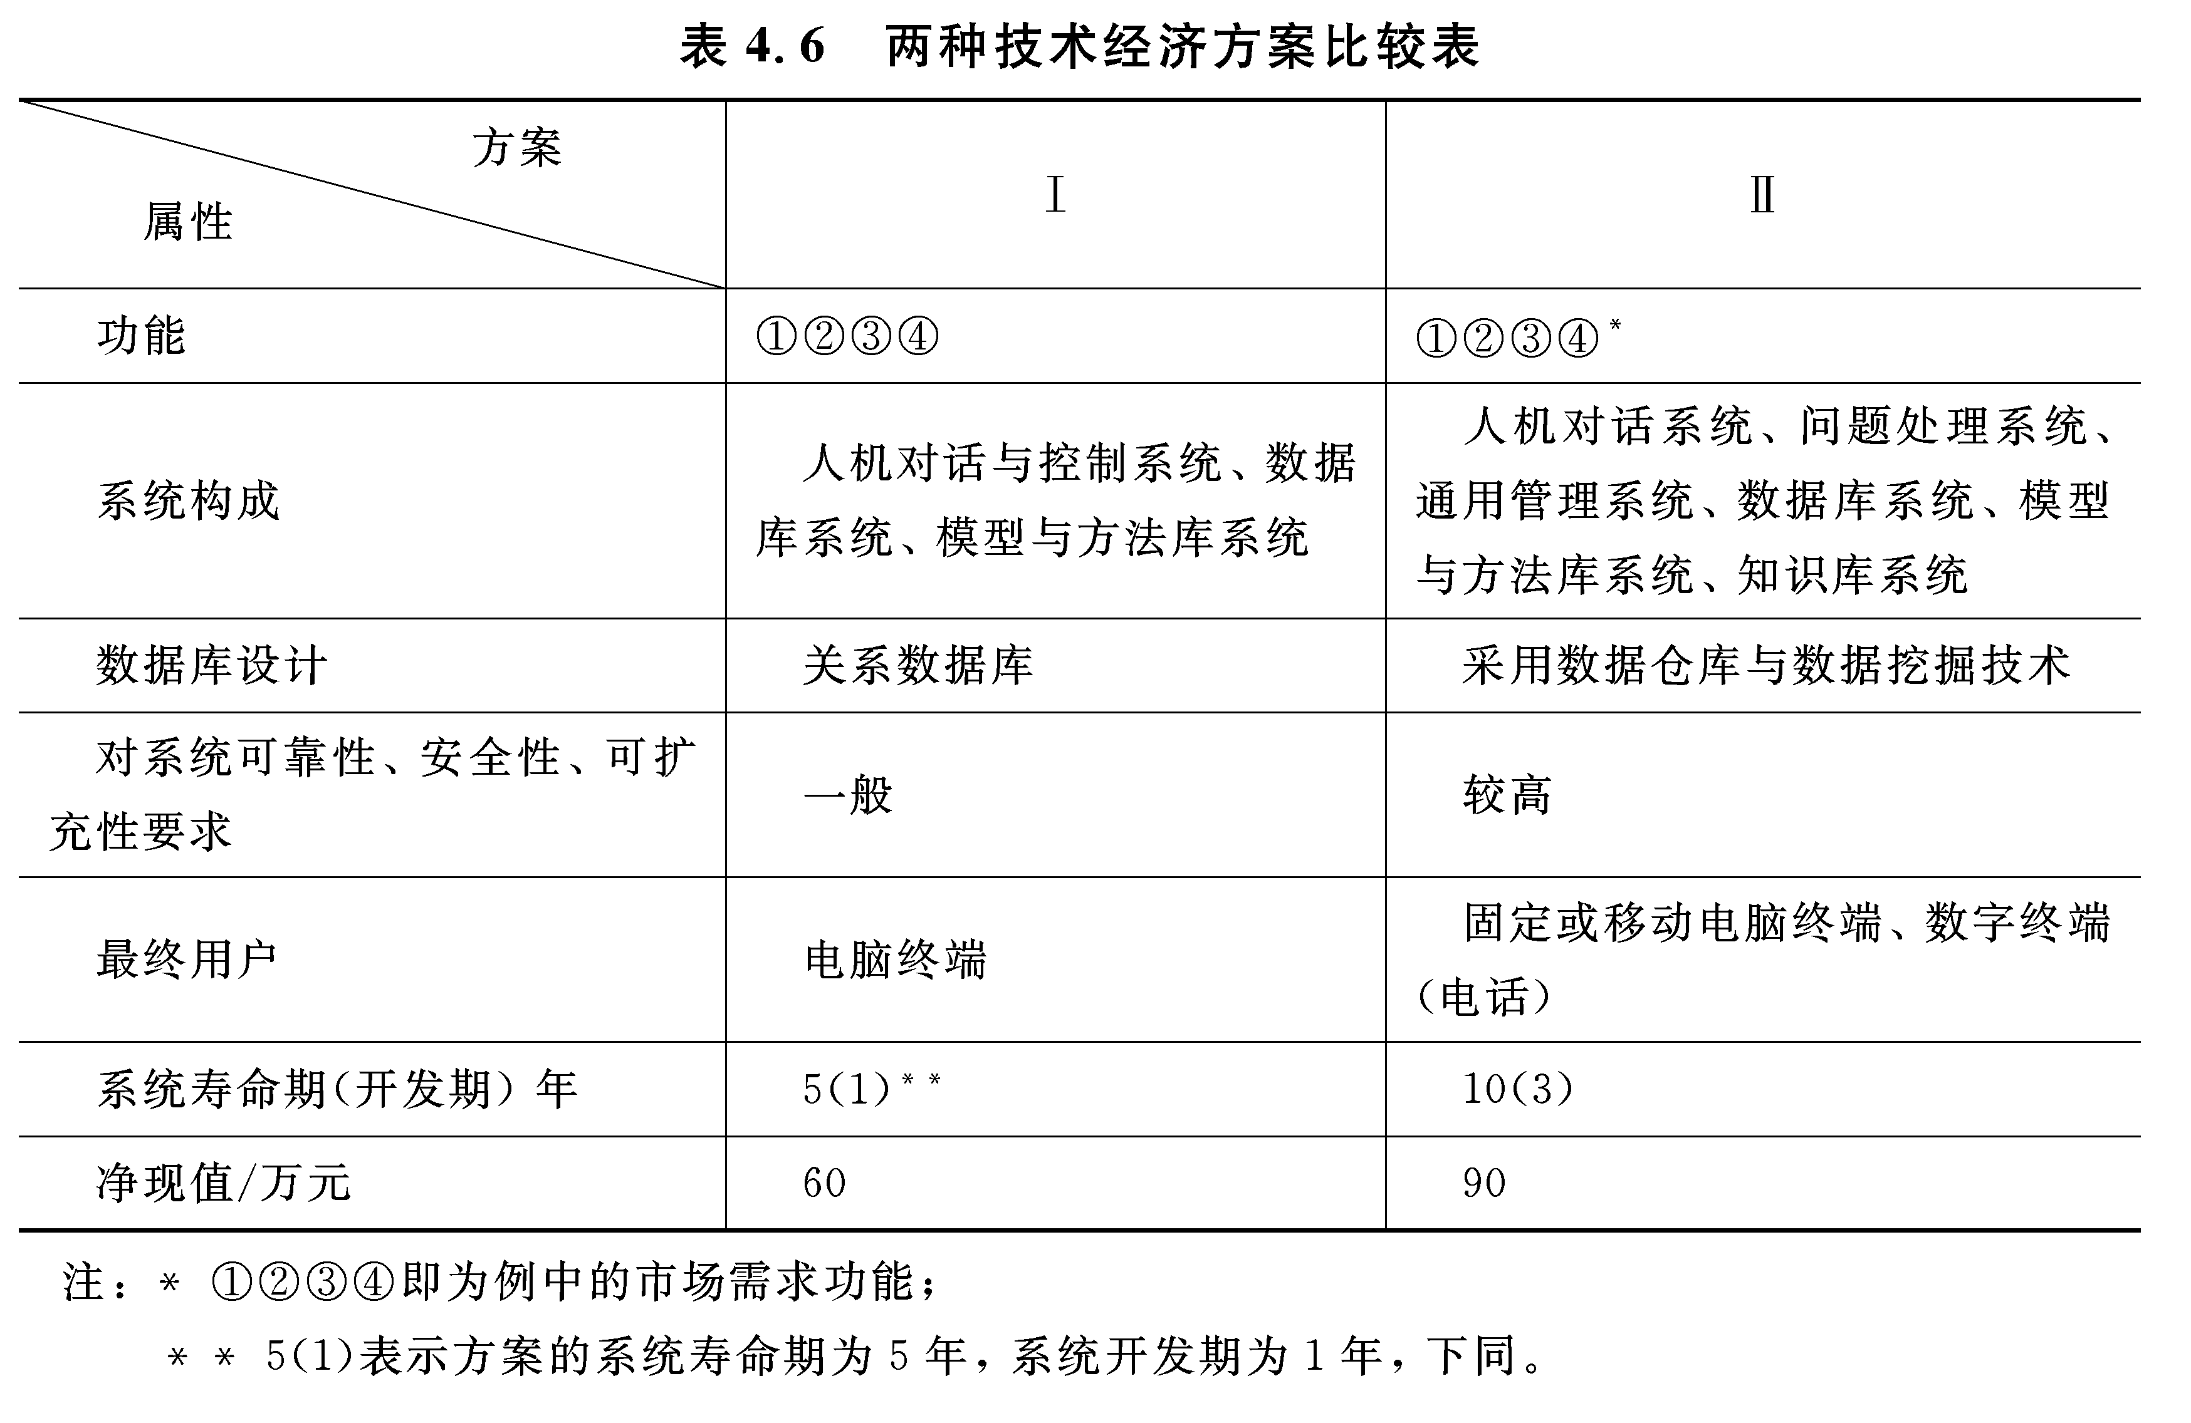

Slide 41
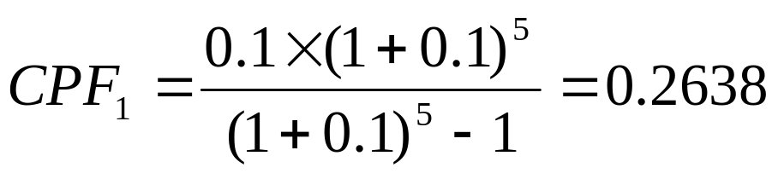
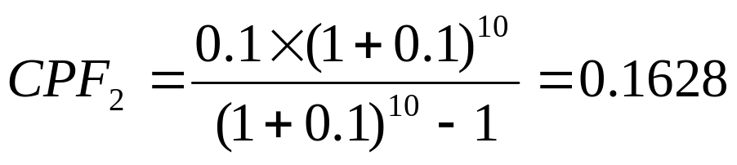
解 注意到两种不同的技术经济方案由于Ⅱ方案所采用的技术及功能、性能方面均较Ⅰ方案先进，从而其寿命期与净现值均要比Ⅰ方案的大。故在比较这两种不同的技术经济方案的经济效果时，可采用净年值法。
注意到方案Ⅰ和Ⅱ的寿命期分别为N₁=5，N₂=10，基准贴现率i_{c}=10%。从而由(4.6)式可计算得到两种方案对应的资金回收系数有
CRF₁
CRF₂

Slide 42
又由表4.6知NPV1=60万元，NPV2=90万元，从而有
A₁=NPV₁·CRF₁=60×0.2638=15.828 万元
A₂=NPV₂·CRF₂=90×0.1628=14.652 万元
结论：比较A₁与A₂可知，从经济效果角度(从年均效益角度)来看，技术经济方案Ⅰ优于技术经济方案Ⅱ。从项目风险角度来看，尽管Ⅱ方案技术较为先进，但由于开发周期为三年(见表4.6)，考虑到软件的技术发展十分迅速，因而环境的不确定性因素较多，故作者认为正确的决策应是首先按技术经济方案Ⅰ开发网络商务决策支持系统(1.0)，然后在1.0版本的系统设计中留下一些可扩充的接口，以便在NBDSS(1.0)推出市场后继续从事2.0版本的研究，以使其根据一年后的环境与市场环境来扩充方案Ⅱ的有关功能。

Slide 43
3. 研究期法进行多方案比较
设有两个寿命期分别为n₁(年)和n₂(年)的投资方案A和B，且有n₁<n₂，采用研究期法来对方案A和B做比较的基本思想为，以寿命较短的投资方案(即A方案)的寿命期n₁作为两个方案比较的共同考察期，而让寿命较长的方案(即B方案)在共同考察期(n₁)保留一定数额的残值，然后在此基础上来进行寿命期相同(均为n₁)的两投资方案比较与选优。显然，采用净现值法或现值指数法等均可完成上述任务。其中有两个问题需要说明：

Slide 44
(1) 由于21世纪的IT技术迅猛发展以及当前国际社会、经济、军事局势的不确定性因素十分众多，因而在对两个投资方案作比较时，考察期愈长，不确定性因素愈多，从而造成投资方案中的一些技术经济参数估计愈粗糙，误差可能愈大，这将给方案的比较与选优带来不利的影响。这就是在采用研究期法作投资方案比较时采用寿命期短的方案之寿命作为共同考察期(研究期)的原因。

Slide 45
(2) 在采用上述方法作两投资方案比较与选优时，还涉及寿命期长的投资方案在研究期末的残值确定问题。一般来说，有如下三种处理方式：① 完全承认研究期(公共考察期)外的未使用价值，将方案B(寿命期长的方案)的未使用价值全部折算到研究期末以作为B方案在研究期末的残值；② 完全不承认未使用价值，即B方案在研究期后的未使用价值在
方案比较时全部忽略不计；③ 客观估计B方案在研究期后的未使用价值以作为残值，然后作两投资方案比较与选优。
采用研究期法作方案比较常用于IT企业的设备采购决策中，而残值的处理方式常用方式②和方式③。只有当n₁与n₂较为接近时才可采用方式①。下面我们通过一个案例来说明研究期法的应用原理。

Slide 46
[例4.6] 某软件企业欲购买通信设备。根据市场调研，现有A与B两种不同型号的设备供选择。根据目前的通信技术与技术经济的发展趋势，可估计出A、B两设备的使用寿命分别为4年和6年，投资分别为50万元和40万元，各年的预期收益见表4.7。试在基准贴现率i=10%的条件下，对A、B两设备的购买方案作出决策。

Slide 47
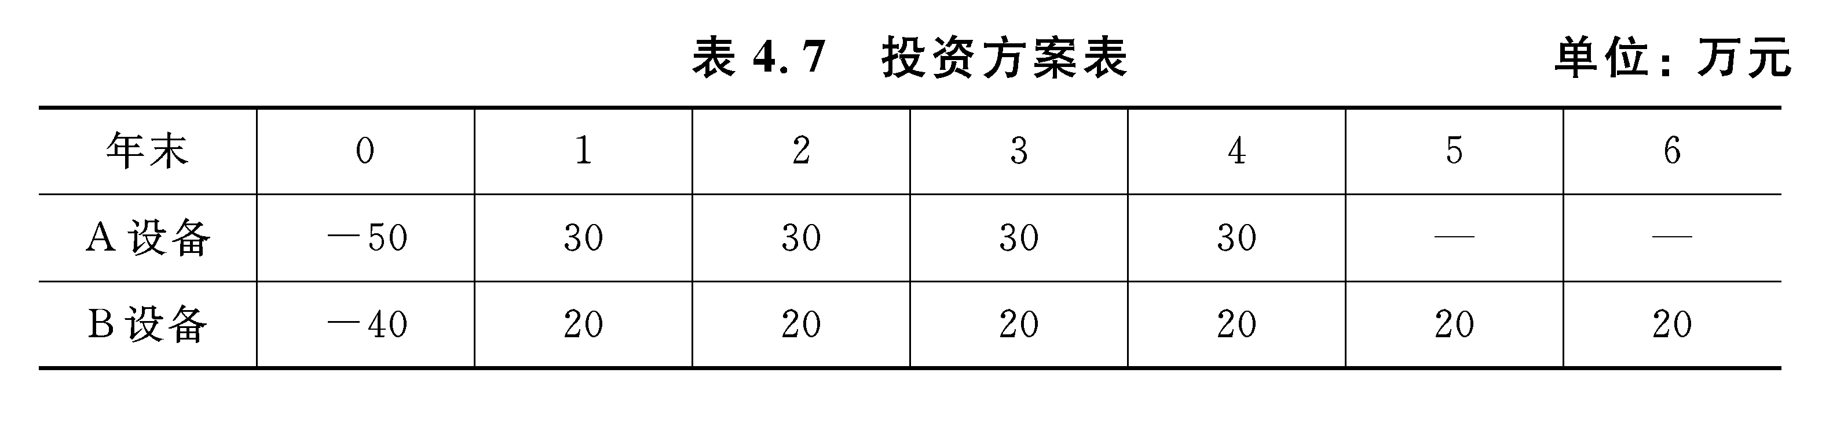

Slide 48
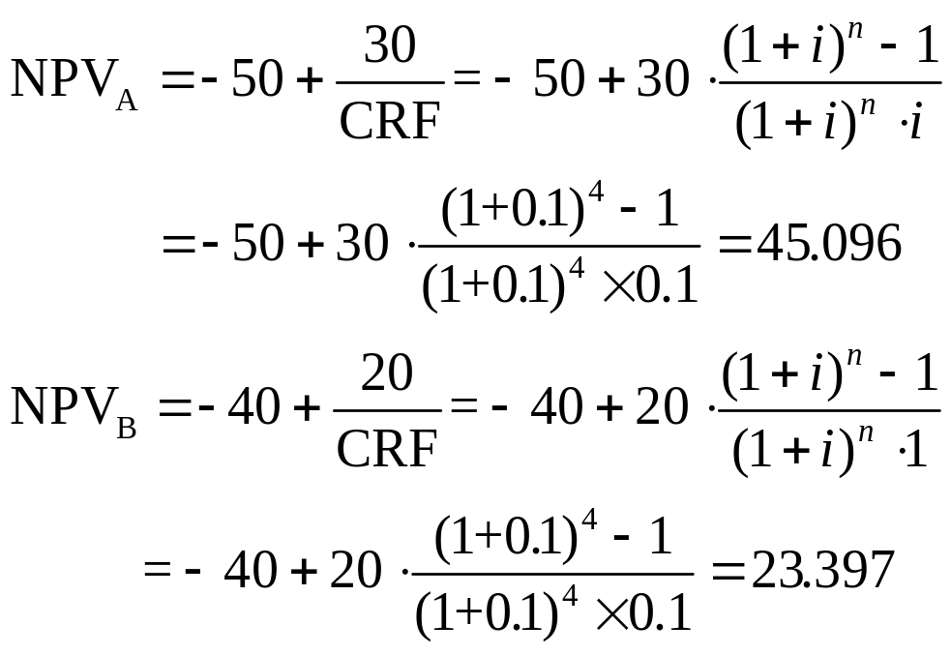
解 以下分别用②处理方式和③处理方式对两投资方案作比较与选优。
(1) 完全不承认未使用价值，此时两方案的收益贴现值由表4.7知有
万元
万元
此时选择设备A有利。

Slide 49
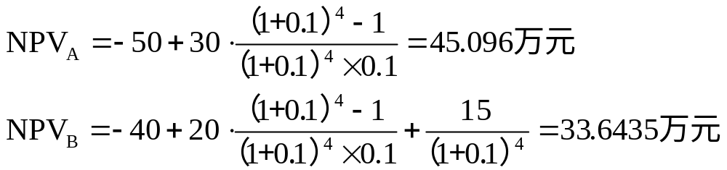
(2) 若估计研究期末设备的残值为15万元，即部分承认未使用价值时，两方案的收益贴现值分别为
此时仍然为选择设备A有利。

Slide 50
4. 多方案组合排序法
在IT企业(包括软件开发机构)的企业项目规划阶段，往往遇到如下的项目选择决策问题：在一组n个独立项目投资方案的比较与选优中，可以选择其中一个或多个项目投资，甚至全部项目投资(只要企业流动资金较为富裕时)，也可能一个项目也不选(所以n个项目均不可行)。上述背景下的项目选择决策可采用组合排序法。组合排序法的原理和执行步
骤如下：
(1) 列出n个独立方案的所有可能组合，形成2^{n}个组合方案，其中包括0方案，即投资为0，收益亦为0的方案。每个组合方案包含k个独立方案，0≤k≤n。

Slide 51
(2) 对每个组合方案内所包含的各独立方案的现金流量进行叠加，作为组合方案的现金流量，并按组合方案的初始投资额从小到大的顺序进行排序，删除那些初始投资额超出企业资金限额(资金约束)的组合方案，其余组合方案称为待选方案。
(3) 对每一待选方案(组合方案)，按其现金流量计算该组合方案的净现值。
(4) 按照净现值最大或单位投资的净现值最大的准则，对各组合方案作排序。

Slide 52
[例4.7] 某IT企业在项目规划阶段，拟对A、B、C
三个独立方案作组合方案排序，此三个项目投资方案寿命期皆为10年，现金流量表如表4.8所示，企业的投资金额上限为120万元。试在基准贴现率i_{C}=8%的水平下选择最优投资组合方案。

Slide 53
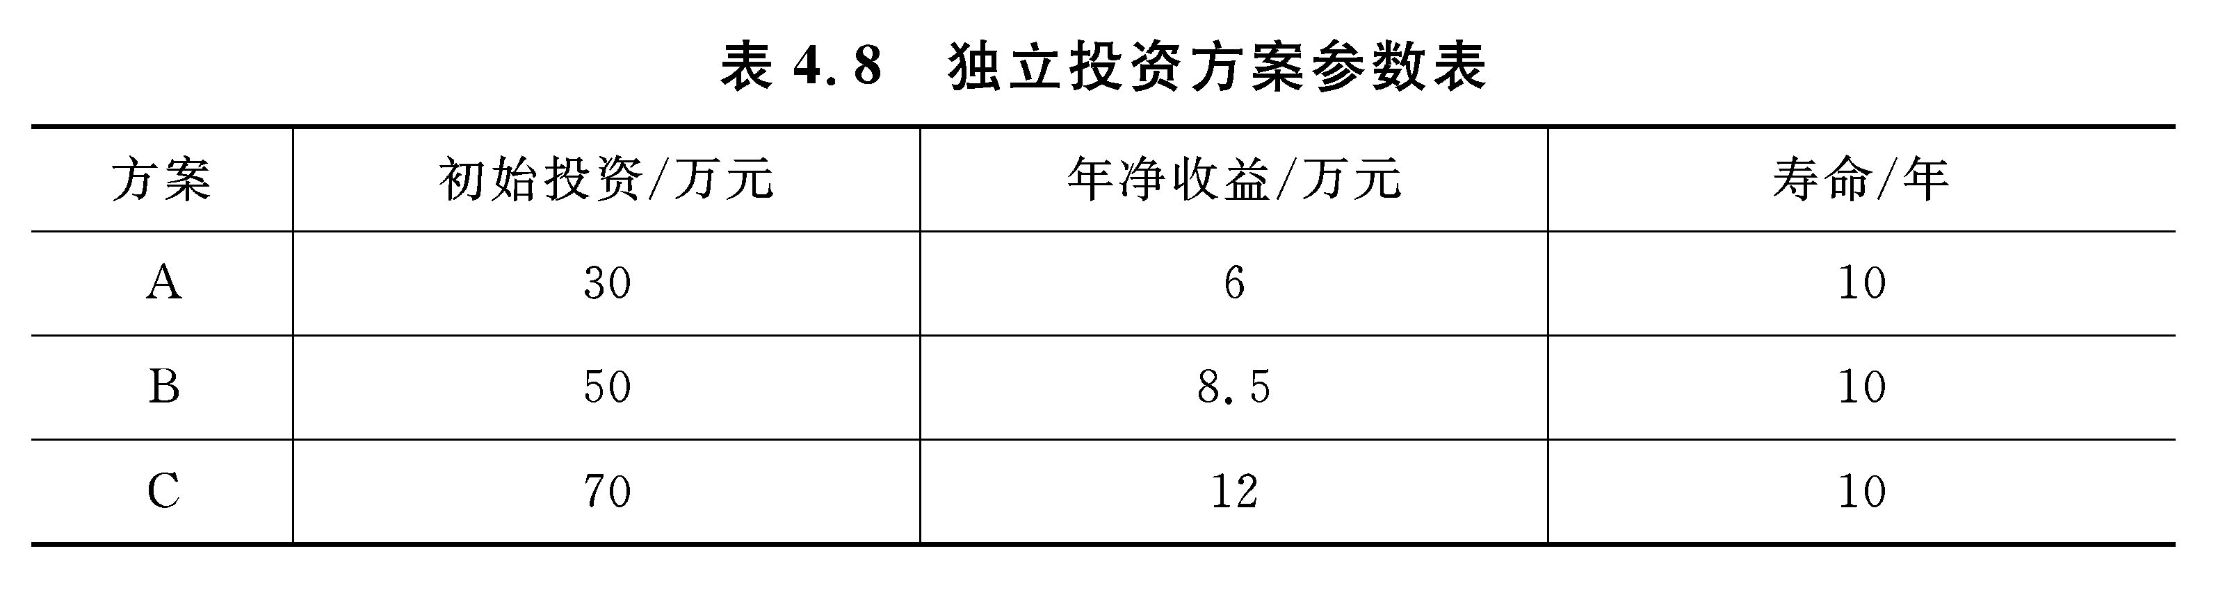

Slide 54
解 由表4.8列出的三个独立方案构成的所有可能组合，共2³=8个组合方案，详见表4.9。表中方案组合栏中填1代表该方案被选中(进入组合方案)，填0则表示该独立方案不进入组合方案。在表4.9中，组合方案的顺序是按照各组合方案的初始投资自小到大而自上到下排列；初始投资一列及年净收益一列中各组合方案的数据均为进入组合方案的各独立方案数据之和；净现值一列中各数据是根据各组合方案的初始投资(K₀)和年净收益(B_{t}－C_{t})以及基准贴现率i_{C}=8%所计算的该组合方案现金流的净现值NPV。

Slide 55
由表4.9可知，在企业投资额上限为120万元的约束下，组合方案8被删除，而组合方案1，2，…，7等七个方案可作为比较选优的待选方案，但根据净现值最大的优化准则，方案6即组合方案A∪C为最优方案。

Slide 56
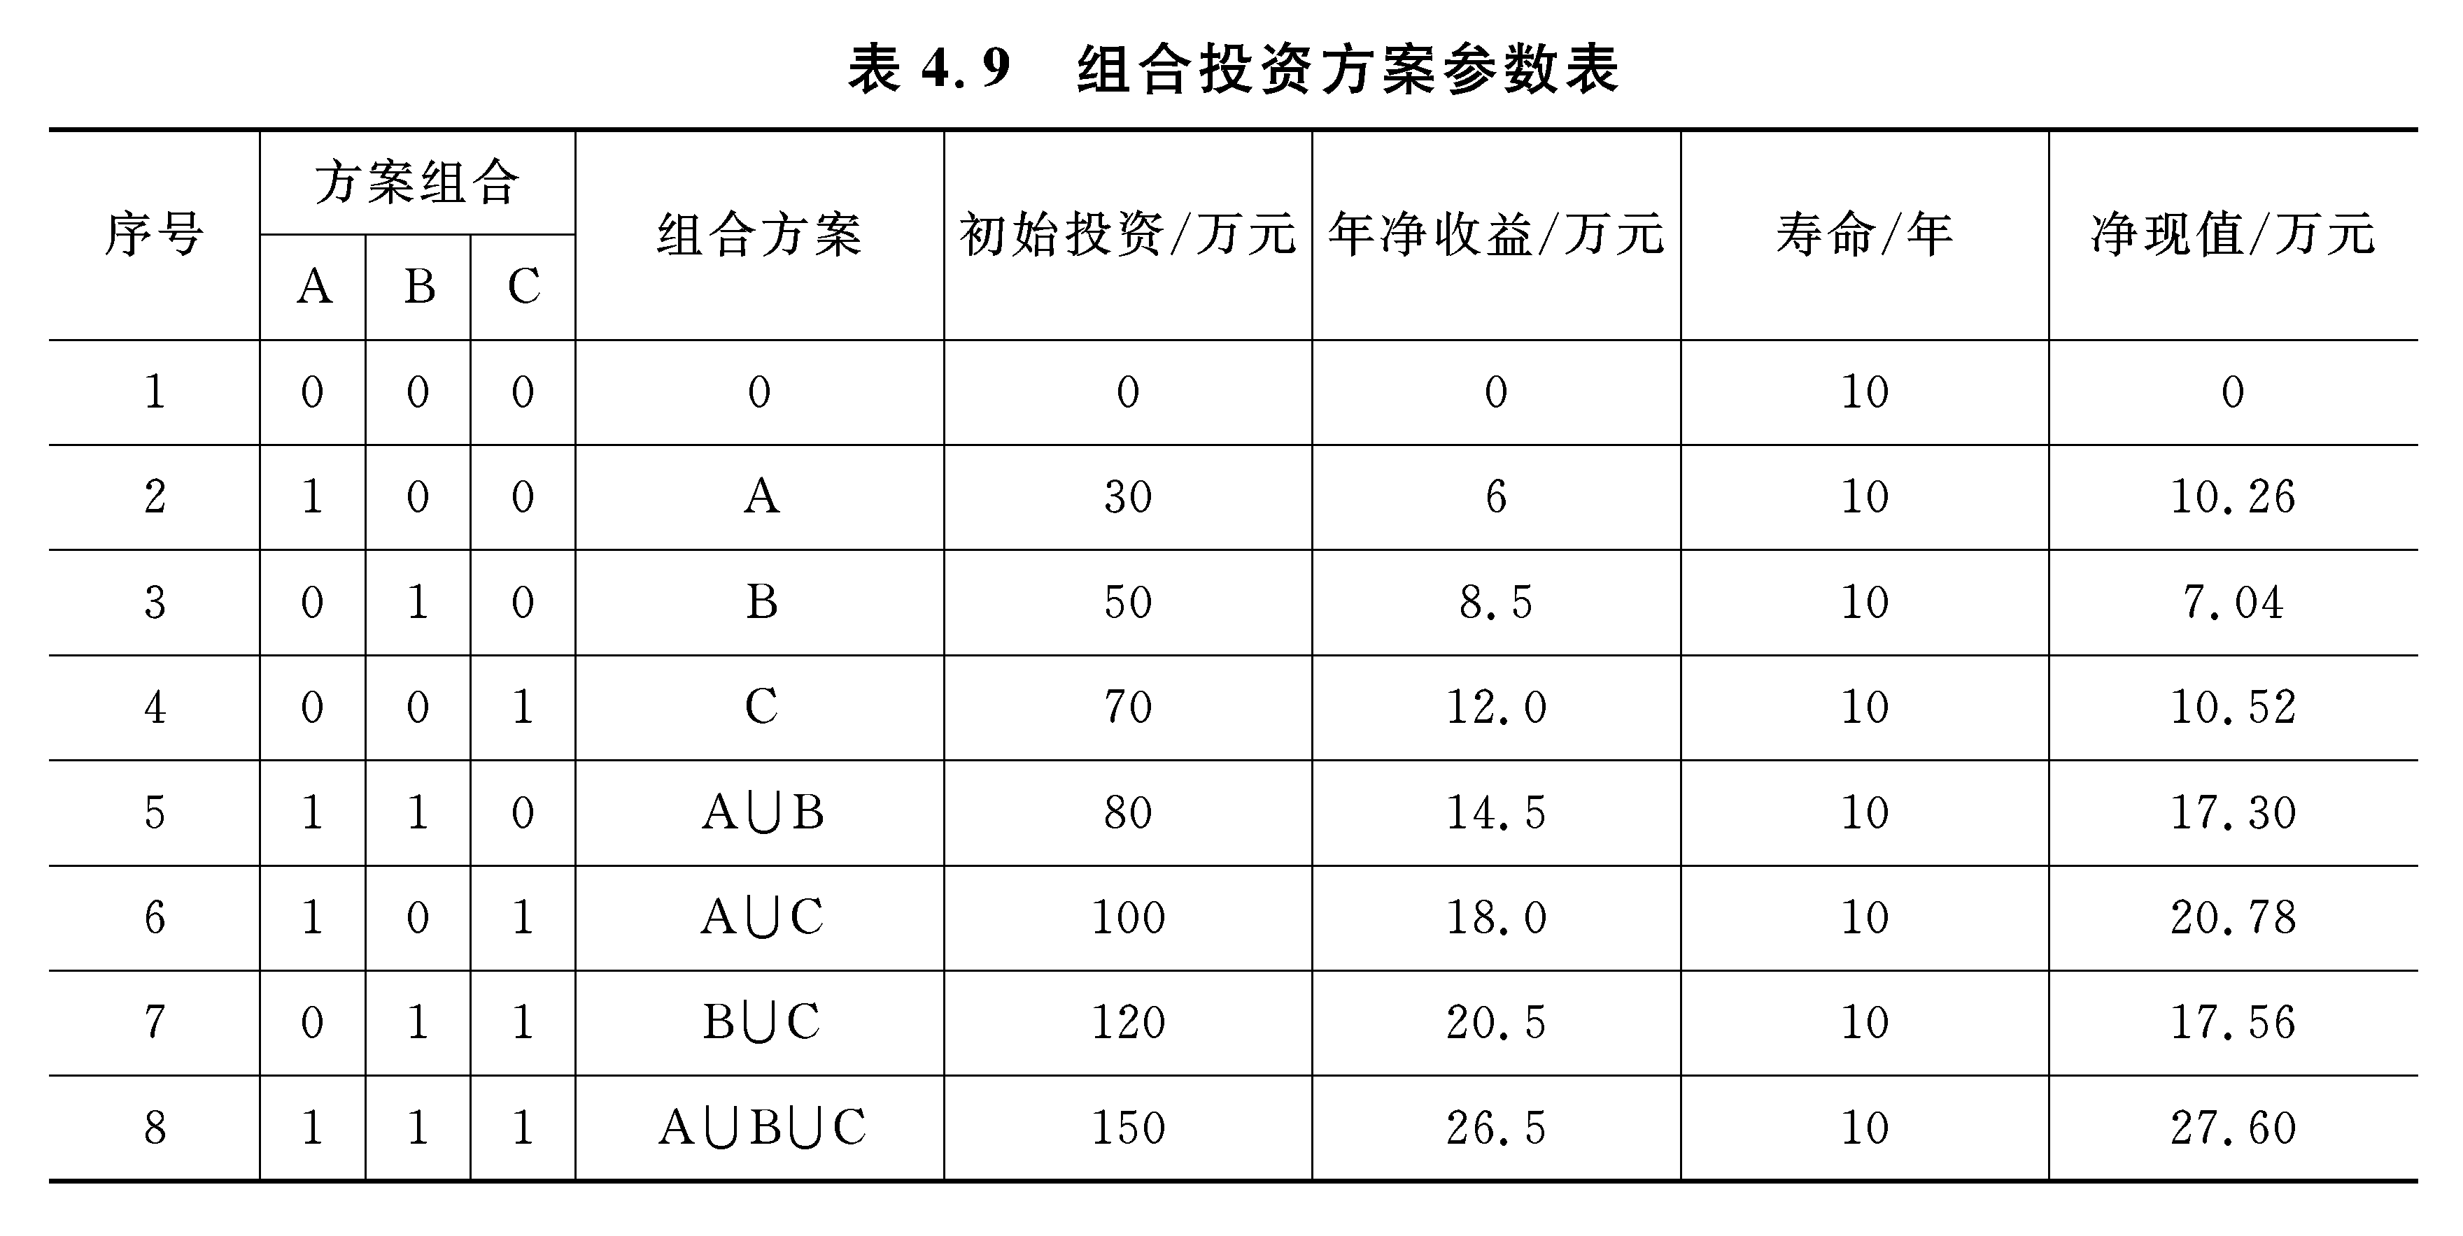

Slide 57
4.1.4 特殊项目的多方案排序
1. 短期项目多方案排序
所谓短期项目，是指寿命为一年或一年之内的项目投资方案，此时人们在作多方案比较时，以不必再计算各方案现金流的贴现值，而可直接将各方案的投资收益率(单位投资的净收益)作比较即可。
[例4.8] 某IT公司为扩大经营范畴，拟通过租赁市场租入某IT设备，根据租赁公司的设备租金报价及IT公司的运营成本与收入估算，可得租入设备分别为1、2、3台时的净收益增加值及运营增加值，详见表4.10。若每台设备的月租金为3600元，试确定该公司的设备租赁具体方案。

Slide 58
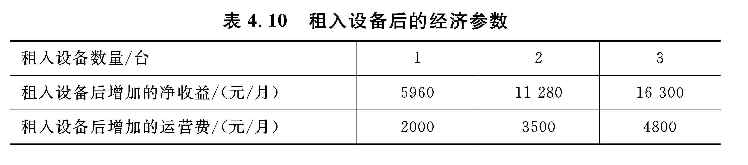
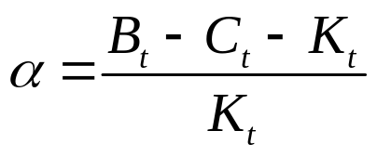
解 设B_{t}为每月租入设备后的收入增加额，C_{t}为每月租入设备后的运营费用增加值，K_{t}为每月租金，α为投资收益率，则有
(4.7)

Slide 59
由表4.10可知，对于不同的租入设备数，可得各投资方案的投资额K_{t}(租金)、运营费用增加值C_{t}和收入增加值B_{t}、净收益(B_{t}－C_{t}－K_{t})，详见表4.11。设第j方案的投资收益率为α_{j}(%)，则由表4.11可得各方案的投资收益率见表4.12。由表4.12可知，若以投资收益率为比较准则，则方案2(租入一台设备)为最佳方案，但若综合考虑企业的净收益与投资收益率，则易知方案3(租入二台设备)和方案4(租入三台设备)均可作为最佳方案，这是由于它们的α_{j}均大于基准投资收益率4%，故究竟如何，这将根据企业的财务状况、人力状况等而确定。

Slide 60
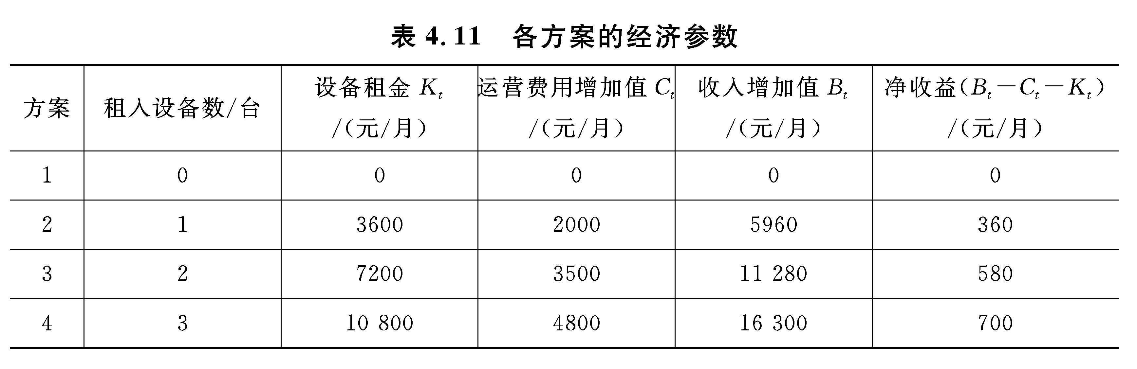

Slide 61
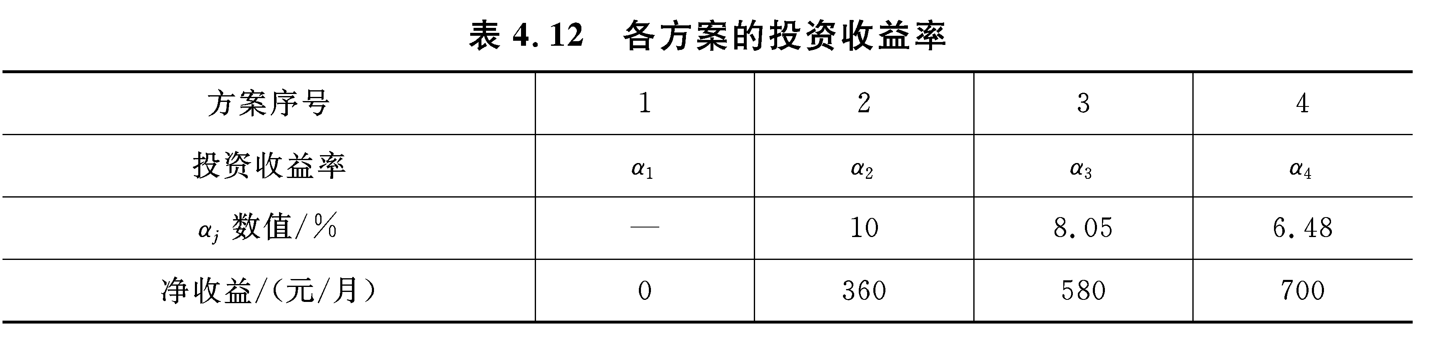

Slide 62
2. 收益相同但未确知时的多方案排序
为了安定社会秩序，保障人民的交通安全和净化网络环境等原因，各级政府及软件开发机构常需要开发一些服务于社会的网络信息系统(NIS)，如城市交通管理控制系统、网络净化系统、公交车辆管理信息系统等，在给定这些系统的目标功能和性能后，不同的软件开发机构往往会提出不同的开发方案，如何从中选择一个最佳方案往往成为各级政府或NIS项目主管面临的项目决策问题之一。由于上述各种NIS是服务于社会的软件系统，因而其经济效益往往难以估计且一般不予考虑而主要考虑其社会效益。但对于多个能满足系统目标功能和性能的开发方案，我们可以认为它们具有同样的社会效益，此时应如何对这些开发方案
作选择决策呢？ 以下介绍两种常用的方法：费用现值法和年费用法供读者作决策求解之用。

Slide 63
(1) 费用现值法。所谓费用现值(Present Cost，PC)，是指一个软件系统开发方案付诸实施时各年应付出的费用流的贴现值。这样的贴现值可以通过2.1节的现金流的贴现与预计原理求得。我们在求得各开发方案的费用现值后，再比较各开发方案的费用现值，并从中选取最小费用现值的方案作为最佳方案，这就是费用现值法的基本原理和思路。

Slide 64
[例4.9] 某服务于社会的网络信息系统(NIS)有两种不同的开发与实施方案，各方案的开发费用和年运营维护成本及残值见表4.13。两种开发方案的系统寿命均为5年，试在基准贴现率i_{C}=8%水平下，对这两个NIS开发方案作选择决策。

Slide 65
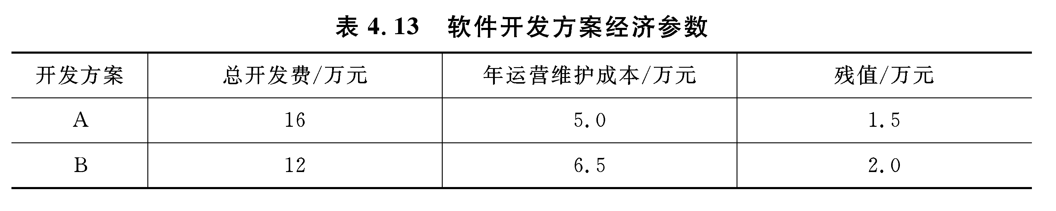

Slide 66
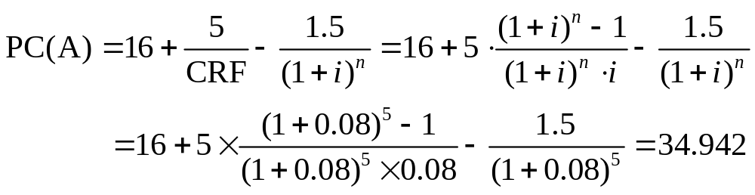
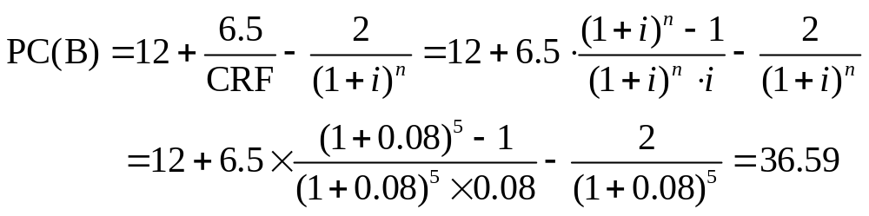
解 A、B两方案的现金流量图分别见图4.4(a)、(b)。设PC(A)表示A方案的费用现值，PC(B)表示B方案的费用现值。则由2.1节原理及表4.13数据有
万元
万元

Slide 67
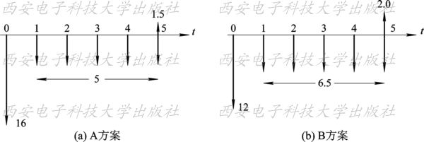
图4.4 现金流量图

Slide 68
注意到PC(A)<PC(B)，故开发方案A为经济的方案。
(2) 年费用法。所谓年费用(Annual Cost，AC)，是指将开发与维护方案中各年支付的费用及初期投资换算成等值的年费用或年平均费用。但需注意的是，上述的平均不是费用的简单算术平均，而是在考虑了资金的时间价值意义下的动态平均，上述年费用显然仍可用2.1节的现金流的贴现与预计原理求得。当我们求得各开发方案的年费用后，从中比较取其最小年费用对应的方案即可认为是最佳开发方案。

Slide 69
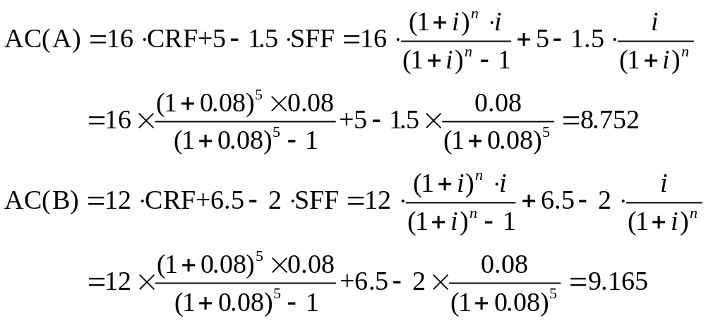
[例4.10] 利用年费用法对例4.9中两个软件开发方案作
选择决策。
解 设AC(A)和AC(B)分别表示软件开发方案A和B的年费用，则利用2.1节的原理有
万元
万元
注意到有AC(A)<AC(B)，即A开发方案为最经济。

Slide 70
4.2 软件项目的经济与社会效益分析
4.2.1 效益及其特点与分类
1. 效益的含义
所谓效益(Benefit)，是指当该项目实现后对项目主体(国家、部门、地区或企业)的基本目标的实现所产生的贡献或效果。如果该项目实现后能对项目主体的基本目标有所贡献与促进，则称该项目具有(正)效益，贡献与促进作用越大，则认为该项目的效益也越大；相反，若该项目实现后，无助于项目主体的基本目标的实现甚至有阻碍作用，则称该项目具有负效益，或认为该项目无效益。

Slide 71
2. 效益的特点
根据效益的上述概念可知效益具有如下特点：
(1) 项目的效益将依赖于项目主体及其追求的基本目标，换句话说，不同的项目主体或不同的基本目标将会对效益的认识有很大的不同。例如作为项目主体的企业，其追求的基本目标往往是利润最大化，故项目的效益即可认为是企业利润，而作为项目主体的国家，其追求的基本目标可能是社会效益(如城市交通控制系统等)，也可能是军事作战(如C4I系统等)，也可能是国民经济的协调发展(如宏观经济决策支持系统等)。

Slide 72
(2) 项目的效益将依赖基本目标提出的历史时代背景，亦即不同的历史时代的同一项目主体往往有不同的追求目标，从而导致对效益认识的不同，如我国的企业信息系统的追求目标从上世纪80年代初的为生产管理服务到80年代未90年代初的为经营管理服务一直发展到21世纪的为供应链管理(SCM)服务，由于项目主体(企业)对信息系统的基本目标的不断变更，必将导致企业对效益认识的变化。

Slide 73
注意到软件的项目主体所提出的基本目标一般涉及经济(宏观经济、企业经济)、社会科学技术、国防建设与军事作战，因此软件项目的效益也常划分为经济效益、社会效益、军事作战效益和科学技术效益等。另一方面根据项目实现后对项目主体基本目标带来的贡献特征又可将效益划分为直接效益与间接效益。其中，直接效益是指项目实施后对基本目标直接做出的贡献，如企业营销决策支持系统的实施将提高企业的销售收入与利润等。而间接效益则是指由目标项目实施后所引发的其他项目或企业带来的效益，如电力控制系统的构建与运行将促进安全用电，减少了因电力不足而造成的对国民经济发展的制约，从而间接地对国民经济的发展做出了贡献。

Slide 74
3. 效益的分类
软件项目的效益根据其所提供的贡献形式常有如下四类：
(1) 成本与支出费用的节省，如ERP的实施将促进企业在采购、库存、生产(开发)、销售等方面的成本降低以及劳动生产率的提高和能耗(水、电、运输等)支出费用的减少。
(2) 社会财富的增加。如CIMS的实施将大力提高企业的劳动生产率，从而促进并提高了企业产品生产量，增大了产品(如手机、电脑等)的社会拥有量。

Slide 75
(3) 服务水平的提高，如电信管理信息系统，银行联机业务处理系统，旅游、宾馆联机信息系统等，此类软件的基本目标是为社会提供某种服务，虽然这样的服务并不具备实物形态但同样是社会所必需的。
(4) 管理水平的提高。这是任何一个软件建设中均需给出的基本目标之一，这种管理水平的提高将促进企业管理组织的扁平化，加大企业对人力资源的激励作用，其影响将是多方面的。
显然，在上述四种贡献形式中，(1)、(2)贡献形式属于直接效益，而(3)、(4)贡献形式属于间接效益。

Slide 76
此外，项目的效益还可依据受益面的不同而分成内部效益与外部效益。所谓内部效益，是指项目主体(通常为项目投资方或投标方)所获得的效益，而外部效益，则是指项目主体以外的其他人或企业所获得的全部效益，例如项目承办方(或投标方)的效益即可视为外部效益，在市场经济的经济博弈中，科学的合作方案是使招标方(投资方)与投标方(承办方)在效益上获得双赢。
最后，与成本计算相仿，依据效益的计算时间还可分为预测效益与实际效益两种。

Slide 77
在软件的技术经济分析中，人们一般比较注重直接经济效益，因为直接经济效益比间接经济效益更加直观可靠，但对于一些基本目标主要为社会效益的软件(如网络净化系统、城市交通控制系统、防洪抗灾应急事务处理系统等)，则间接经济效益和社会效益应更为关注。此外，对于一些以军事作战或科学技术为基本目标的软件，则人们更应注重对军事作战效能和科学技术效益的认识与评价研究。

Slide 78
4.2.2 软件项目的经济效益计算
考虑到不同的政府部门(项目主体)承担着不同的管理职能，不同的企业(项目主体)从事着不同产业或生产不同的产品，因此要给出一个统一的效益评价的指标体系和通用的效益计算方法是困难的。目前对软件项目实际效益与预测效益评价常采用系统运行前后对比法和参数估计法两种。以下以某电视机公司为例来介绍该公司实施ERP(企业资源计划)系统时的实际效益与预测效益计算的有关内容。

Slide 79
根据该电视机公司(项目主体)所从事的行业与产品特点，我们可以给出如图4.5所示的ERP效益图，由图4.5可知ERP的项目主体(企业)的基本目标是经济与社会意义，故其效益有经济效益与社会效益，在经济效益中直接经济效益如产品成本降低……资源利用率提高等六项是可以直接进行定量度量的，而间接经济效益中如提高企业决策水平、降低企业经营风险等四项和社会效益中的提高社会信息化水平等四项则是无法进行定量度量而只能定性描述的ERP效益。

Slide 80
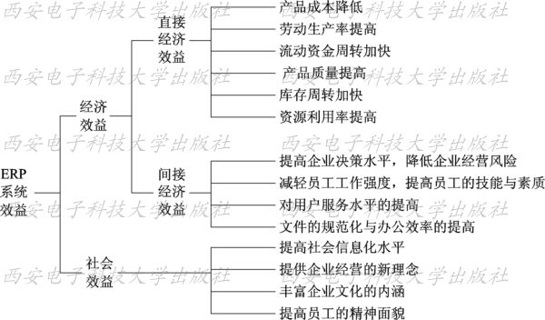
图4.5 ERP效益图

Slide 81
1. 系统运行的前后对比法
系统运行的前后对比法是通过项目(目标系统)实施之前与项目(目标系统)实施之后的两个不同历史时期有关特征量的变化来确定项目(目标系统)直接经济效益的一种方法，该方法适用于软件项目后评价或项目实际效益的估算。为方便介绍各特征量的算法，表4.14给出了在图4.5中六项直接经济效益的内涵、对应的度量指标及其相应的变量标识符。(4
.8)式给出了直接经济效益总和和各项直接经济效益J₁，J₂，…，J₆的计算公式。需要说明的是权系数Wj的含义，由于上述六项直接经济效益的取得是由多方面的原因造成的，例如，它可能是制造设备性能的提高，产品生产工艺的改进，人力资源激励政策的有效，企业管理水平的提
高和软件项目的投入运行的综合效果，为了从上述综合效果中将由于软件项目运行所导致的效果分离出来, 故引入了权系数的概念, 其中W_{k}表示直接经济效益J_{k}中由于软件项目运行而产生的百分比。考虑到要准确估计出W_{k}的数值显然是困难的，通常只能由专家要据经验来判定其估计值。

Slide 82
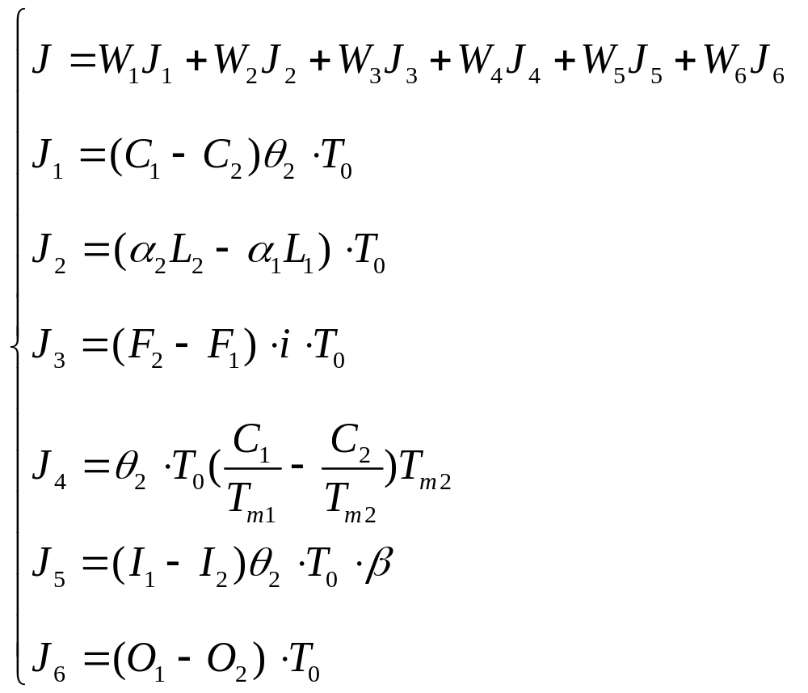
(4.8)

Slide 83
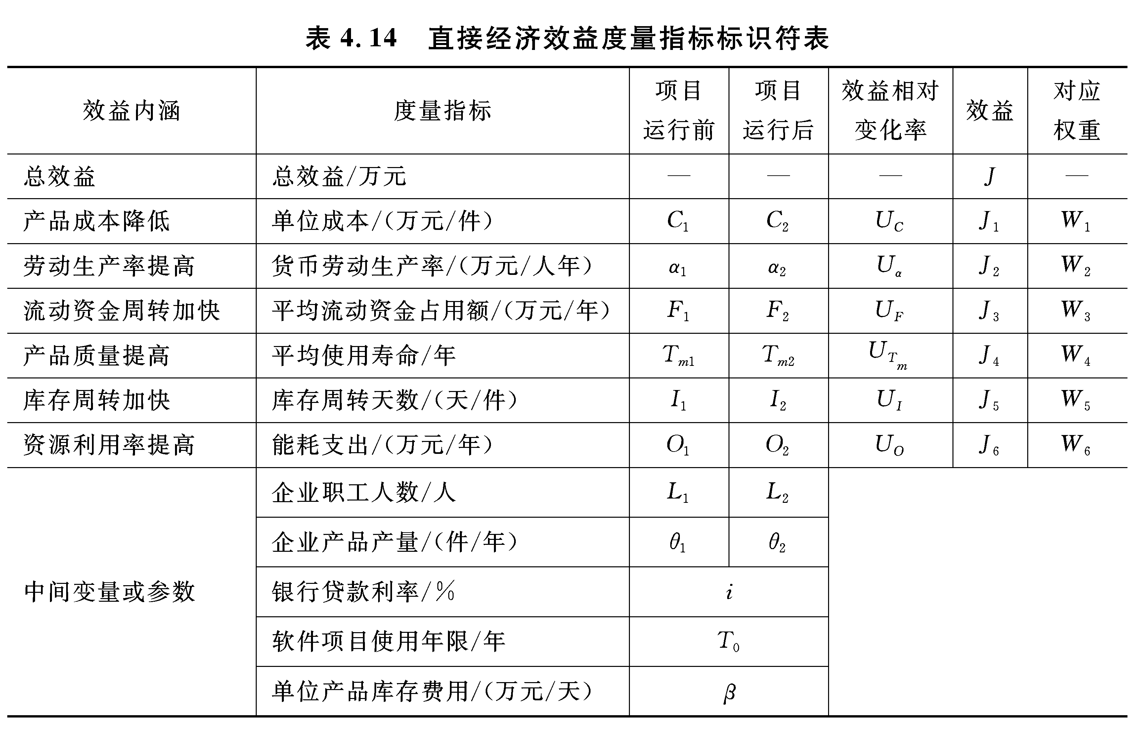
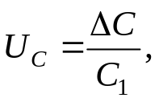




注：
。

Slide 84
2. 经验参数估计法
经验参数估计法是利用软件在实施前后，其各经济效益的相对变化的经验数值来估计各项直接经济效益的方法。该方法适用于系统规划阶段所作的效益预测。考虑到项目主体(企业)从事产业与产品类别的多样性，故对其产品质量提高的认识有很大差别。因而，无法得到企业实施ERP前后的质量效益的相对变化率的统一经验值，故(4.9)式列出的是运用经验参数估计法求解各项直接经济效益的计算公式。

Slide 85

(4.9)

Slide 86
需说明的是，在计算J_{k}时，经验参数U_{k}可参见表4.15(该表是由美生产与库存控制学会(APICS)于1995年对美企业实施ERP后所得各项直接经济效益的相对变化率的一个统计)，而θ₂，L₂两参数尚需作出预测。考虑到我国对ERP的实施尚处于前期阶段，目前尚无如表4.15的经验参数表，然而为了有利于今后的ERP建设，作者建议有关政府部门或行业协会主动承担起此项工作。最后需要说明的是，(4.8)式与(4.9)式是在单一产品和不考虑效益的时间价值下来获得的，对于多产品和考虑效益的时间价值时的计算公式，读者可仿照上述原理自行完成。

Slide 87


Slide 88
4.2.3 软件项目的社会效益评价
根据前述分析，软件项目从其系统目标来看大致可分成三类：
(1) 以系统经济性为主要目标的软件项目；
(2) 以系统社会性为主要目标的软件项目；
(3) 以系统的军事作战性为主要目标的软件项目。

Slide 89
对于(1)类软件项目的系统评价应侧重于对该项目投资的经济效果评价，亦即重点研究由于软件项目的构建与运行给投资方或承建方所带来的直接经济效果；对于(2)类软件项目的系统评价则应从国家和社会的利益出发来重点研究由于该软件项目的构建对社会所带来的影响与贡献；对于(3)类软件项目的系统评价则应侧重于该软件项目的运行对提高系统作战效能和提高我军装备现代化水平所作的影响与贡献。以下重点介绍(2)类软件项目的系统评价及其方法。

Slide 90
以社会性为主要目标的软件项目，例如城市交通控制系统、环境保护信息系统、国家灾害应急事务处理系统、网络信息净化系统、社区智能监控系统等，它们对国家或社会所带来的影响或贡献是十分重大的，因此必须作系统的评价工作。然而，软件项目的社会效益评价与经济效益评价相比较，其主要特征有：
(1) 系统评价以定性分析为主。这是由于社会评价进行定量分析较为困难所致。因此在对软件项目作社会评价时要求工作人员具有较为丰富的社会科学知识，对由此涉及的各种社会问题有高度的敏感性。当然，有些软件项目的社会效益亦可采用一定的定量分析方法来计算，详可见4.2.4节的费用—效益分析。

Slide 91
(2) 社会评价无通用方法。不同的软件项目，项目涉及的不同行业部门，其社会评价涉及的内容有很大的不同，从而所采用的评价方法差异较大，从而增加了系统评价的难度。
(3) 对社会的贡献以间接效益、无形效果和外部效果为主。这是由社会系统的复杂性及其关联性所决定的，其社会效果的波及效应较为明显。

Slide 92
世界银行从1984年开始就提出将社会评价作为世界银行开展投资项目可行性研究的重要组成部分。以后，世界各主要银行如亚洲开发银行、泛美开放银行等均分别设立了相关部门来推动这项工作的顺利开展。随着社会经济的迅速发展及市场体制的逐步建立和完善，我国政府已充分认识到社会、经济、环境的协调及可持续发展的重要性，因而对投资项目(包括软件项目)的社会评价与社会可行性分析十分重视，从而构成了软件项目，特别是中、大型软件项目规划与可行性分析的重要内容之一。以下重点介绍软件项目的无形效果和外部效果的有关内容。

Slide 93
1. 项目的无形效果
所谓项目的无形效果，是相对于项目的有形效果(可用货币度量)而言的，它是泛指由于项目的实施而带来的难以用货币来进行度量的那些效果。如生命的安全，城市或社区的治安，环境的保护，国民的精神文明等，是无法用货币来度量的系统属性。因为人们去讨论一条生命值多少钱？国民的精神文明值多少钱？等是既无可能也无必要的事情，但人们可通过类比法或公众调查法等来间接对这些系统属性进行度量。以下通过几个案例来说明这些方法的应用。

Slide 94
(1) 类比法。类比法的基本思想是将软件项目运行所带来的某些无形效果通过其他具有同样效果的商品或工程项目来进行类比，并以这些类比商品(或工程项目)的市场价格(或项目投资额)来作为该软件项目无形效果的度量。例如，某环境保护与监控系统的运行能使某地区河流水质得到一定程度的净化，于是可将具有同样的水质净化功能的净水工程的投资额来作为该软件项目的无形效果的度量或类比价值。
(2) 公众调查法。公众调查法的基本思想是通过问卷调查、现场访问、召开听证会、网络调查或专家调查倾听一定数量民众的意见，并以多数民众的意见(肯定或否定软件项目的建设)来作为该软件项目的无形效果。

Slide 95
2. 项目的外部效果
项目的外部效果是相对于项目的内部效果而言的，一般说来，项目的内部效果会对投资方(或承制方)本身带来经济效果，因而常可通过项目的收益或支出反映出来，然而那些会对项目投资方(或承制方)以外的其他部门(企业)产生的影响或项目预期以外的效果，人们常称为外部效果或溢出效果。这种项目的外部效果一般无法在项目的收益或支出中反映出来。软件项目实施的外部效果一般来自于如下几个方面：

Slide 96
(1) 项目对相邻部门的影响。软件项目的运行除了对企业A本身有直接的经济效果外，还可能对该企业的相邻部门如上游企业B或下游企业C产生正面或负面的影响，这种影响即为项目的外部效果。例如A企业为生产原料的化工企业，由于A企业投资并构建了CIMS项目，当该CI
MS项目运行后给A企业带来了成本降低、质量提高、利润增加等直接经济效益，从而促使A企业将化工原料的市场价格降低(以加强其产品的市场竞争力)，而上述降价策略又将使采用该原料的服装加工企业(下游企业)乃至服装经营商店和服装消费者均得到受益，由于这一系列的经济效果并非为A企业所得到，因而我们将其称为项目的外部效果，或更确切地说是A企业以外的社会效果。当然，在对上述事例中A企业的外部效果度量时，作者认为无需将这一系列的连锁反应所带来的有关后果全部考虑并通过分析与计算来获得其累计效益，而只需得到一个累计效益的下限即可，而此下限只需通过分析与计算项目给下游企业C所带来的经济效果即可。显然，这样的分析与计算是简单而容易办到的。

Slide 97
(2) 项目的技术性外部效果。所谓项目的技术性外部效果，是指软件项目的运行给社会带来的技术性扩张效应。这是由于当前的软件项目一般均为规模较大、结构复杂的人机(软/硬件)系统，因此任何一个软件项目的实施与运行都将对国家信息化与企业信息化水平的提高作出贡献，而与此同时又培养和锻炼了一大批信息技术专业人员和管理人员，并为未来的更大规模的软件项目建设储备了人才。显然，这样的效果是非经济性效果，是对社会与技术进步的贡献，因而可将其划归为项目的技术性外部效果。当然，对于此类技术性的外部效果进行度量是困难的，通常只能进行定性描述。

Slide 98
(3) 项目的环境连锁效应。它是指由于软件项目的运行对企业外部环境(社会环境)所带来的贡献或影响。例如，一般的大型软件项目的构建均需要有相应的基础设施建设，因而可吸收社会上的一部分剩余劳动力，从而减少了失业率，降低了社会不安定隐患。而与此同时，这一部分就业的劳动者又可对社会的消费产生一定的影响，从而对社会上的日用消费品企业(如饮食店，服装店等)带来良性的促进作用……显然，这一系列的环境连锁效应可看做项目的外部效果，此类效果的度量一般也只能采用定性描述。

Slide 99
最后需要说明的是，项目的无形效果和项目的外部效果，这二者并非是绝对分离的，有时候可能会合二为一。例如，由于软件项目的运行，这一效果既可看做项目的外部效果，又可看做项目的无形效果，因此所产生的环境连锁效应在论述项目的社会效益时应注意其同一性。

Slide 100
4.2.4 软件的费用—效益分析
在软件项目的规划与可行性分析中，成本、价格、效益等工程经济参数的分析与估计是众多工程经济活动的重要组成部分，它们对软件项目的规划与计划、分析、设计、管理与控制以及软件企业的运营分析和消费者购买软件决策都起着重要的影响作用，然而仅凭这单一的工程经济特性来做相关决策显然是片面的，因为成本低的商品其质量未必高，价格低廉的商品其性能未必好，效益大的项目其投资也往往多，质量高的商品其定价也往往高，这些现象的存在给人们提出了这样一个问题：人们不应仅凭单一目标(指标)而应从多目标(指标)的角度来综合权衡才能做出科学的决策。本节介绍的费用—效益分析(Expenditure-Benefit Analysis)、成本—效益分析(Cost-Benefit Analysis)以及后面的效益—风
险分析(Benefit-Risk Analysis)等均为软件工程经济学中常用的多目标分析方法，它们在软件项目的经济效益、社会效益、军事作战效益等方面的分析与论证中都有着广泛的应用前景。本节介绍费用—效益分析和成本—效益分析的有关内容。

Slide 101
1. 费用—效益分析
大部分软件项目均是以盈利性为目标，因此在对这些项目作可行性分析时，主要考虑其投资的盈利性问题。然而也有一部分软件项目，特别是服务于公用事业如城市道路交通管理、防洪救灾的紧急事务处理等的软件项目，由于这些项目追求的是为社会提供公共物品，满足社会大众的公共需求，以弥补市场机制的不足，有利于实现社会公平，提高人民生活，因此，这些软件项目的社会效益应是项目可行性分析的主要出发点。而费用—效益分析方法就是解决上述问题的重要方法之一，该方法常被西方发达国家用以评价社会公用事业的社会、经济效果，也是发展中国家用于公用事业投资(政府投资)的大型项目可行性分析的主要方法之一。以下介绍其基本原理。

Slide 102

设B_{t}表示公用事业项目(软件项目)第t年的净收益，C_{t}表示公用事业项目(软件项目)第t年的净支出，T表示项目的寿命，i为平均贴现率，B表示公用事业项目的总收益，C表示
公用事业项目的总支出，则可用相对效果系数η=B/C来作为公用事业项目可行性的度量指标，并有
(4.10)
显然，当η>1时，表示B>C，此时可认为公用事业项目社会效益大于其费用支出，从而可认为该项目(软件项目)是可接受或可以投资开发的。

Slide 103
[例4.11] 某城市交通十分拥挤，为此政府拟在该城市的某中心路口投建一城市交通管理控制系统，并成立了相应的项目组。此项目组已作了如下的工作：
(1) 调查与测试了上述中心路口的东西方向(A)和南北方向(B)两通道的车流状况并经过统计分析得知，这两个A、B通道的车流到达均服从非齐次泊松流(NHPP)的到达规律，车流平均到达率分别为μ_{A}和μ_{B}(单位：辆/小时，数据从略)，每一通道的车流由货车、客车、轿车组成，各类车在车流所占比例及μ_{A}、μ_{B}的数据见表4.16。
(2) 通过对近四年的统计资料调查得知：近四年来该路口共发生死亡事故两起，平均每起需赔付10万元，伤残事故40起，平均每起赔付0.5万元。

Slide 104
(3) 项目组对该目标系统(城市交通管理控制系统)作了概要设计(有关技术内容从略)，预计需投资K₀=100万元。系统寿命期为5年(主要考虑该地的城市化进程)，每年的系统管理与维护费用K_{r}=10万元。
(4) 项目组根据目标系统的功能与性能设计指标，按照表4.16所示的路口车流信息进行了计算机仿真，通过仿真获知该目标系统安装运行后，与安装运行前相比，车流减少了十字路口的等待时间，两个通道A、B可减少的平均等待时间ΔW_{A}、ΔW_{B}见表4.17。此外，由于该目标系统的安装实施及相关人力与组织措施的投入，可杜绝交通事故。有关仿真原理见作者文献[17]、[18]。

Slide 105



Slide 106
若每辆货车、客车、轿车的停车等待损失费分别为2、4、1元/小时，且不计系统残值及贴现率因素的影响，试对该城市交通管理控制系统作费用—效益分析。
解 考虑到城市交通管理控制系统属于非盈利性的公用事业项目，故对该系统(软/硬件系统)的可行性分析应以社会效益为主要准则。显然，该系统的社会效益包括减少车辆在路口的等待时间和杜绝交通事故两个方面，故可用系统运行后减少车辆等待时间的总收益B₁和减少交通事故赔付费用B₂来作为该目标系统的总费用B；另一方面，该系统的支出也包括两个部分：初始投资K₀和每年的系统管理与维护费用K_{r}，从而有该系统的相对效果系数有

Slide 107



(1) 注意到A、B两通道的车流等待所造成每辆车的平均损失费，有
=2×20%+4×60%+1×20%=3 元/小时
设A、B通道由于安装运行目标系统而减少的车辆等待损失费为B₁₁和B₁₂，5年有24×365×5 小时，则有
(4.11)
万元
万元

Slide 108

而使用目标系统后由于能杜绝交通事故而得到的费用节省额为
万元
万元
(2) 该目标系统投入运行后5年的总支出为
C=K₀+C_{r}·T=100+10×5=150 万元
(3) 该系统的相对效果系数为

Slide 109

由于相对效果系数η远大于1，故该城市交通控制系统的社会效益十分明显，应予以支持该公用事业项目构建，以解决该城市的交通管理拥挤现状，保证往返车辆的行驶安全。

Slide 110
2. 成本—效益分析
设B(t)表示[0，t]年的项目累计效益，C(t)表示[0，t]年的项目累计成本，若对寿命期T内的任何t，恒有B(t)>C(t)，则可认为该项目投资可行。然而，对一般投资项目而言，并不总满足上述特性，它可能在某个时间区间段[0，T₁]内有B(t)<C(t)，在另一个时间区间(T₁，T]内有B(t)≥C(t)(详见图4.6)，B(t)曲线与C(t)曲线的交点为G，则由图4.6可知，t=T₁为该项目的由亏转盈的转折点，因而可将T₁作为该项目的投资回收期，并将T₁与该项目运行的行业基准投资回收期n_{C}相比较即可解决该项目的经济可行性问题。

Slide 111

图4.6 累计效应图

Slide 112

若设B(t)和C(t)均为t的线性函数，即有B(t)=b₀+b₁t，C(t)=c₀+c₁t，则由B(t)=C(t)可解出T₁为
(4.12)
成本—效益分析亦可采用如下的增量形式来支持软件项目的决策，并称如下的方法为成本—效益增量法。成本—效益增量法常用于解决用新系统(软件系统)来取代旧系统的项目决策问题。

Slide 113

设B₀(t)、B₁(t)分别表示在[0，t]年原系统与新系统(软件系统)的项目累计效益，C₀(t)、C₁(t)分别表示在[0，t]年原系统与新系统(软件系统)的累计项目成本。令
ΔB(t)=B₁(t)－B₀(t)，ΔC(t)=C₁(t)－C₀(t)
(4.13)
若有
且
则可认为用新的软件系统来代替旧系统(原有系统)之方案是可行的。
事实上，由于η₁>1，故有B₁(t)－C₁(t)>B₀(t)－C₀(t)。此说明新系统的净收益大于原系统的净收益，因而用新系统(软
件系统)来取代旧系统之方案是可行或可以考虑的。以下通过案例来说明方法的应用过程。

Slide 114
[例4.12] 某企业欲购买一CAD软件以提高企业的生
产效率，根据软件市场调查，其报价为c₀=21万元，且根据此CAD软件的功能与性能说明，由于取代了原有的手工绘图，每年估计可节省人工费用b₁=9.6万元，购买后每年的运行与维护费与原工作方式相比，预计将增加c₁=2.6万元。其中，b₁、c₁可通过下式计算而得: b₁=(t₀－t₁)·C_{d}·m，c₁=F_{C·}ΔM (4.14)

Slide 115

式中，t₀、t₁分别表示原手工绘图方式和CAD绘图方式绘一幅图的平均时间(单位：小时/幅)，C_{d}表示绘一幅图的平均成本(单位：元/小时)，m为该企业每年的绘图数(单位：幅)，F_{C}表示工时费用率(单位：元/人月)，ΔM为新系统(软件系统)运行后与原系统相比增加的运行维护时间(单位：人月)，这些增加的时间包括新软件系统运行时对员工必要的知识培训、实际操作和维护工作时间等。若不考虑资金的时间价值因素，试利用成本—效益分析法作该CAD软件的购买决策。
解 显然在本问题中有b₀=0，从而由(4.12)式可得
年

Slide 116
上式说明，目前用21 万元购买CAD软件并投入运行，尽管在系统运行和维护方面比原系统每年要多2.6万元，但从成本回收的角度来看，三年即可回收成本，因而从经济效益角度来看，企业购买CAD软件并投入生产之方案应为可行。而且当CAD软件运行后替代了手工劳动，降低了员工的劳动强度，提高了企业的信息化水平，增强了企业的市场竞争力，由于知识培训，提高了企业员工的知识水平，增强了他们对企业信息化的认识，因而具有较好的社会效益(无形效益和内部技术效益)。由此可见，该CAD软件购买方案应为可行。

Slide 117
4.3 软件项目的风险分析与控制
风险(Risk)是指人们在从事某项事业时所不希望看到的后果或损失。通常风险具有如下特性：
(1) 风险是一种在未来可能发生的事件，是潜在的损失和危害，因而风险的发生有其不确定性。
(2) 风险是相对于人们的预期目标(如收益)而言，并具有对人们所期望后果不利的一面，故有时人们常将风险称为“坏兆头”。
(3) 风险是一种客观存在而且它不仅意味着这样的不利后果或坏兆头的存在性，同时还意味着发生这样不利后果和坏兆头的渠道和现实可能性。

Slide 118
(4) 风险是相对于某一经济主体而言，不同的经济主体，其产生的风险显然是不同的。
软件项目尤其是大、中型软件项目，由于投资较大，系统建设周期、生存周期较长，系统建设涉及因素众多，从而使一个技术经济方案在通过可行性分析后，却会在建设过程中由于系统的内部或外部环境发生一些人们预先所难以预料的问题和困难而妨碍了系统基本目标的实现，并造成了重大的经济损失或其他严重后果，这就是软件项目投资的风险性。

Slide 119
21世纪，在全球经济极不稳定的市场条件和技术飞速发展的激烈竞争下，软件企业的管理者们在充满了危险的技术经济环境中奋力周旋，稍有不慎便会使自己跌入深渊，从
而招致灭顶之灾，因此，人们在重视软件项目的规划、可行性分析、技术设计与开发的同时，了解软件项目风险，熟悉软件风险的分析技术以及寻求风险控制措施已成为软件管理者和每个软件开发人员的必然选择。

Slide 120
事实上自1969年IBM停止发送免费随机软件以来，大批软件企业如雨后春笋般地涌现出来，然而，在将近40年后的今天，软件业中的“长寿公司”却屈指可数，我国20世纪80年代构建的一批管理信息系统(MIS)和决策支持系统(DSS)时止今日又有多少个是成功设计并能有效运行的？历史的经验告诉我们，了解和重视软件项目的风险分析和控制是每一个从事软件工程建设和管理人员的必须具备的理念。本节将介绍软件项目的风险辨识、风险分析、风险管理与控制的有关内容。

Slide 121
4.3.1 软件项目的风险辨识
风险辨识又称风险识别(Risk Identification)，是指人们根据风险的属性、特征、规律去认识和确定项目方案可能存在的潜在风险因素及其影响的过程。具体来说，主要解决如
下三个问题：
(1) 软件项目有哪些风险需要考虑？
(2) 引起这些风险的主要因素是什么？
(3) 这些风险所造成的后果严重程度如何？
解决上述三个问题的过程实际上是一个寻找风险因素，并对这些因素进行分类的过程，常用的风险辨识的方法有风险树分析法、幕景分析(Sceneries Analysis)法、头脑风暴(Brainstorming)法、Delphi法等。限于篇幅，以下通过案例来介绍风险树分析法的基本思想。

Slide 122
1. 风险树
所谓风险树，其实质是将构成软件项目风险的各类影响因素分门别类地构成一个自上而下的递阶层次结构，在这种递阶层次结构中每一个下层风险因素受其相邻的上层风险因素的支配，或每一个上层风险因素可分解成若干个下层风险因素。由于这种递阶层次结构类似于一棵倒立的树，故又称风险树。以下我们以一个市场投放型软件为案例来建立其相应的风险树，其中以风险分析主体为项目承制方的对应风险树详见图4.7(a)所示。而以风险分析主体为项目投资方的对应风险树详见图4.7(b)所示。

Slide 123

图4.7 软件项目建设风险树图

Slide 124
需要说明的是，所谓风险树中的系统风险，是指那些由于全局性因素(通常是指国家政治、经济、国防等因素或世界经济、政治等因素)所引起的风险，由于这些因素来自承制方或投资方的企业外部，是企业(或部门)无法控制和回避的，因此称为系统风险。
所谓非系统风险，则是指那些只对项目承制方或投资方企业(或部门)及其相关部门产生影响的风险(局部范围内的风险)，且这样的风险的影响因素往往来自于项目承制方或项目投资方内部，因而可以通过它们内部采取的有关措施与对策来降低甚至消除这些风险，因此非系统风险又可认为是有可能控制或回避的风险。

Slide 125
由于系统风险是全局性因素所造成的，因此无论投资方还是承制方的企业(或部门)均将受到其影响，这就是图4.7(a)与图4.7(b)中在系统风险这一块具有相同内容的理由。然而非系统风险是由内部原因造成且只在局部范围内造成影响，这就使得项目承制方所遇到非系统风险因素和项目投资方所遇到非系统的风险因素会有所不同，其中承制方主要遇到的风险是工程技术(系统规模、结构、功能、性能与采用新开发技术与开发工具等)风险和人力资源风险(人才流失、劳动生产率上不去、缺少经验与技术等)，而投资方主要遇到的风险是设备风险(软件的计算机与通信设备的购置常由投资方负责)、财务风险(筹资与资金周转风险)和市场风险(市场容量、占有率等预测不准确、市场竞争程度与竞争对手竞争策略估计不足等)。对于信用风险，由于承制方担心的是项目经费不能按期到位，以及投资方在系统构建过程中过度要求增加功能与提高性能目标。而投资方则担心软件项目未能按期交货，即使交货运行后未能达到合同预定的功能与性能目标要求，以及由于可靠性安全性等原因而
使系统的生存期达不到预期目标从而影响了用户的收益等，因此两者的信用风险因素截然不同。

Slide 126
2. 风险辨识的主要任务
风险辨识过程包括如下的三个方面内容。
(1) 成立风险分析小组，确定小组成员的角度和分工，制订风险访谈调查表。风险分析小组的成立，为软件项目的风险管理奠定了组织基础。由于风险辨识主要是通过调查与访谈有关人员(有经验的软件开发与管理人员)，并经过广泛的讨论来完成的，故首先应制订风险访谈调查表，明确调查、访谈的目的、内容与问题、调查规范与统计方法。

Slide 127
(2) 通过调查与访谈，辨识出该软件项目有哪些风险要素并进行风险情景描述，包括风险的具体表现形式，风险发生的环境与条件，风险发生的可能性，影响该风险发生的可能原因等。风险的情景描述应尽量简洁并易于理解，以便为以后的风险分析与交流创造条件。
(3) 将风险调查与访谈的结果进行初步的统计分析，并编写为文档，以便于未来的风险管理业务的展开，中大型软件项目的风险文档还应及时输入风险管理数据库。为此风险分析小组还应预先设计好该风险管理数据库的结构模式。

Slide 128
3. 风险辨识的主要方法
常见的风险辨识方法有表格分析法和风险列举法。其中表格分析法是借助于一些企业常用的风险分析表格如风险分析调查表、资产/损失分析表或如图4.7(a)、(b)所示的风险树等规范表或图来作一般的系统风险和常见的企业财务风险、市场风险等的风险因素识别；而风险列举法则是依据企业的财务报表中的一些指标如流动比率、速动比率、资产负债率、应收帐款周转率以及其他指标如劳动生产率、设备利用率等指标来分析和识别软件项目的风险因素，也可依据软件项目的业务流程图逐项对照项目开发中的需求分析、系统设计、程序设计编码、测试、运行维护等环节中可能存在的风险。目前，美国的卡内基·梅隆大学软件工程研究所(CMU/SEI)已推出了一种专供软件项目风险识别的分类系统，通过该系统的支持，项目组可以发现软件项目中的多数风险。

Slide 129
4.3.2 软件项目的风险分析
软件项目的风险分析(Risk Analysis)主要有如下工作：① 进行软件项目风险评估；② 研究各风险因素的关联及识别主要风险因子；③ 确定风险来源；④ 研究降低风险的成本—效益分析和承担风险的风险—效益分析。

Slide 130
1. 风险评估与主要风险因子识别
软件项目风险评估(Risk Assessment)的目的是从通过风险辨识所识别出的各种风险因子的各种属性的比较，来确定哪些风险因子是主要风险因子，哪些风险因子需要及时采取应对措施以化解风险或降低风险，从而为风险控制奠定基础。上面所说的风险因子的属性包括风险发生的概率(可能性)、风险发生后的后果(影响程度)、该风险因子与其他风险的关联程度、解决该风险的时间紧迫性等，具体步骤如下：
(1) 选择一个能描述某风险因素且可度量的风险因素参数R_{i}，给出R_{i}参数的准确内涵。
(2) 研究并给出R_{i}(随机变量)的所有可能状态及其概率分布。

Slide 131
(3) 定义在上述各风险状态下使项目承制方或项目投资方所遭受的风险后果与损失的确切内涵，并研究其相应的后果与损失的度量值，从而为后面的风险分析与评价打下基础。
有关对风险参数R_{i}的估计可以采用如下简单而实用的两种方法：

Slide 132




1) 三点估计法
三点估计法的前提是认为参数R_{i}服从β分布，从而可以通过后果损失值的三点估计来求解R_{i}的数学期望值与方差。该方法要求首先给出R_{i}的三种状态，即最乐观的状态(或损失最少的状态)N₁、最悲观状态(或损失最大的状态)N₃和最可能的状态N₂及其相应状态下的后果损失估计值 ,从而利用β分布的性质可求得各风险因子R_{i}相应的后果损失。数学期望与方差为
i=1, 2, …, n
(4.15)

Slide 133





2) 主观概率法
该方法运用人的主观判断给出风险因子R_{i}的所有可能出现的状态，其中风险因子R_{i}的可能状态设为N_{i1}，N_{i2}，…，
，各状态对应的状态概率和后果值分别为P_{i1}, P_{i2}, …,
和O_{i1}，O_{i2}，…， 。有关内容详见表4.18。从而容易得到风险因子R_{i}后果损失的期望与方差为
i=1, 2, …, n
(4.15)
var

Slide 134


Slide 135
[例4.13] 对于图4.7所给出的各风险因子作风险估计，对于利率风险，则可用银行利率水平的估计误差R_{i}来作为其风险度量因子，见表4.18。由于银行利率水平的变动，必将影响贴现率α的估计，进而会影响投资方或承建方对成本(或利润)的估计，因此我们将由于利率估计误差而引起投资方(承建方)对成本的估计误差作为后果损失值，则这样的估计值是可以得到的，例如见表4.19。对于其他风险因子如系统规模、结构等较难度量的风险因子，作者建议采用三点估计法，其中估计误差可采用等级(如三级或五级)划分。

Slide 136


Slide 137

解 由表4.18可得利率风险的后果期望损失值为
E(R_{i})= (－3%+0.8%+10%+12%)=3.98%
即若发生利率风险，则其利息将损失3.98%。
对于一些不易定量的风险因子，其风险发生可能及后果的度量也可采用等级划分的方法来表述该风险因子的影响程度。按照我国相关部门颁发的《投资项目可行性研究指南》，将风险划分为如下四个等级，并运用Delphi法来确定每一个给定的风险因子的风险等级：

Slide 138
(1) 一般风险：风险发生的可能性不大，或者即使发生，其造成的损失较小，一般不影响项目的可行性。
(2) 较大风险：风险发生的可能性较大，或者发生后造成的损失较大，但造成的损失程度和后果是项目可以接受(承受)的。
(3) 严重风险：严重风险是如下两种情况之一：① 风险发生的可能性大，风险造成的损失大，使项目由可行变为不可行；② 风险发生的概率很小，但风险一旦发生后造成的
后果将损失严重。然而只要采取的防范措施得当，项目仍然可以正常实施。

Slide 139
(4) 灾难性风险：风险发生的可能性很大，且风险一旦发生还可能产生灾难性后果，项目将无法承受。
文献[15]给出了考虑两个风险属性：风险影响程度和时间框架的风险等级划分图，如图4.8所示。其中，横轴将风险影响程度分为低、中、高三个档次，纵轴的时间框架是指何时采取行动才能阻止风险的发生，亦即风险处理的时间紧迫性。因为考虑到随着时间的推移，项目风险将会发生较大的变化。

Slide 140

图4.8 风险严重程度

Slide 141

图4.8中的风险等级表示了某风险因子对软件项目成功实施的影响严重程度，其中，等级的优先序为：1 2 3 …… 9，即等级“1”表示该风险因子对软件项目成功实施的影响最大，等级“9”表示该风险因子对软件项目成功实施的影响最小。以下我们通过一个案例来说明风险评估的基本思想和内容。
[例4.14] 某软件公司欲投资并自行开发一证券投资分析软件，经分析该软件的主要风险因子有：市场竞争风险、关键人才流失风险、技术扩散风险、资金周转风险、进度风险、成本风险、质量风险等七个风险因子。试利用模糊综合评判法对这七个风险因子进行比较评价与排序。

Slide 142
解 项目组经研究采用：① 风险发生概率(可能性)；② 风险后果；③ 风险处理的时间紧迫性；④ 该风险因子对其它风险的关联性等四个属性来作为风险因子综合评价的评价指标，并确定其权重分别为0.3、0.3、0.2、0.2。同时采用我国传统的等级划分规范，即采用灾难性、严重、较大、一般等四个风险后果严重等级。有关此软件系统的风险目标—属性—因子图详见图4.9。图中的风险因子①、②、③、④、⑤、⑥、⑦分别表示市场竞争风险、关键人才流失风险、技术扩散风险、资金周转风险、进度风险、成本风险、质量风险等七个风险因子。

Slide 143

图4.9 风险的目标—属性—因子图

Slide 144


课题组将如表4.20所示的调查表发给n个调查对象，他们一般均为该软件的技术开发、经济分析和组织管理方面的专家和有经验的人员，要求他们对调查中的每一个风险因子的四种不同属性填写等级，其中填写等级Ⅰ、Ⅱ、Ⅲ、Ⅳ的说明见表4.21。课题组将n个调查对象所填写的调查表收回后经数据处理可得表4.22。由此表即可计算每一个风险因子A_{p}对每个风险等级j的综合隶属度S_{j}(p)，p=1, 2, 3, 4, 5, 6, 7；j=1, 2, 3, 4, 由此即可计算出风险因子A_{p}的综合得分 ，p=1，2，…，7。最后课题组比较七个风险因子的综合得分μ(p₁)、μ(p₂)、μ(p₃)、μ(p₄)、μ(p₅)、μ(p₆)、μ(p₇)，即可得出风险排序A₍₁₎ A₍₂₎ …A₍₇₎, 表4.22给出了关键人才流失风险的数据处理表，表中的等级分F₁=100，F₂=85，F₃=70，F₄=55，计算利用了下述等式：

Slide 145

该软件经比较有
A₁ A₆ A₂ A₃ A₅ A₄ A₇

Slide 146


Slide 147


Slide 148

利用上述方法显然可以获得各风险因子的关联程度及主要风险因子，从而可考虑对这些主要风险因子采取应对措施。

Slide 149
2. 风险来源分析
确定风险来源的工作可通过因果分析法(又称鱼骨法)来完成。分析人员首先将所识别出的主要风险因子A_{p}绘制在图的右方中端，然后由A_{p}自右向左画出一条长箭头(鱼骨架)，然后沿鱼骨架分别生成导致风险因子A_{p}的第一层原因(大骨)，此大骨同样用一根长箭头指向鱼骨架来描述，接着再对A_{p}的第一层原因中的每一个(大骨)再生成第二层原因(同样
用长箭头表述)，以此类推，直到分析出影响风险因子A_{p}的所有原因为止。图4.10给出了该软件系统的市场竞争风险的风险原因之因果分析图(鱼骨图)，图中只列出了该软件市场竞争风险A₁发生的第一层五个原因：软件发行时间竞争、软件价格竞争、软件服务竞争、软件功能/性能竞争和软件的销售渠道风险，同时也列出了每个第一层原因的部分第二层原因，读者可进一步给出其他的进一步风险原因。

Slide 150

图4.10 风险因子鱼骨图

Slide 151
除了上述介绍的因果分析法外，软件风险分析与评估的方法还有场景分析法、风险价值法、压力测试法、降低风险的成本—效益分析法和承担风险的成本—效益分析法等等，限于篇幅，以下简述后两种分析方法。考虑到软件管理者在经风险分析后，一般可采用降低风险或承担风险等决策行为，故对于承担风险的决策无论是投资方或承建方，如果他愿意承担风险，那么就可能得到较高的效益，然而这种承担风险的程度与对应所获得效益究竟有什么样的关联关系？ 这就是风险—效益分析研究的主要内容。同样，决策者为降低风险，通常需要采用某些措施与对策，而由此就必须付出一些成本代价。然而，对于这样的成本付出(
或代价)又能够带来多少效益? 这就是为降低风险而做的成本—效益分析的基本内容。有关承担风险的成本—效益分析法和降低风险的成本—效益分析法的基本原理与本章4.2.3节的软件费用—效益分析法类同。限于篇幅，有关内容在此从略。

Slide 152
4.3.3 软件项目的风险控制
所谓风险控制(Risk Control)，是指通过对软件系统的组织、计划与调节来降低或避免风险以使软件项目的开发与运行能沿着目标轨道前进的一种过程。软件项目的风险控制包括确定风险应对策略、制定风险应对行动计划、建立风险监控体系、实施风险跟踪与实时评价等内容。

Slide 153
1. 确定风险应对策略
按照风险本身的特性、风险发生概率的大小、产生后果以及化解风险的成本与效益，软件项目管理者可采用风险回避或降低、风险转移、风险分散和风险承担四种风险应对策略(Risk resolution strategy)中的一种或多种组合方案。

Slide 154
1) 风险回避策略
软件项目中有的风险，特别是系统风险中的利率与汇率风险、通货膨胀风险等往往很难回避，因为这是由国家宏观经济甚至是世界经济的状况所决定的，是软件项目的管理者所无法左右的。然而，对一些非系统风险，只要找准风险来源并采取确当的应对手段，就可以从根本上
来避免此风险的发生，或降低风险发生的概率。当然，风险与收益往往是相互依存的，在避免了风险损失的同时往往有可能会使企业失去获得收益的机会，而且一种风险的避免常常意味着其他风险的出现。

Slide 155
2) 风险转移策略
软件企业可以通过外包的方式将软件项目的全部或部分质量风险转移给外包服务提供商，软件项目也可将高成本风险转移到享受高工资的小组中去。这样的风险策略称为风险转移策略。
3) 风险分散策略
风险分散策略又称风险多样化策略，其基本思想是“东方不亮西方亮”，亦即软件项目不要过于依赖一种开发方式或个人，而应立足于多种开发方法与多人，软件企业也不应过分依赖于一个软件项目，而在人力与经费允许的情况下同时开展多个软件项目的研究与开发，这样的多样化策略就可避免全军覆没，从而达到风险分散的效果。

Slide 156
4) 风险承担策略
考虑到风险回避的同时往往意味着对项目效益的放弃，因此在某些情况下，管理者宁愿冒着承受风险来获取较大的项目收益，这就是风险承担策略。一般来说，经过风险—效益分析，若降低或回避风险所支付的成本远小于软件项目的效益，则管理者采用风险承担策略是适合的。
作为一个软件项目的风险应对策略方案，不仅应有风险的应对策略方针，还应有为实施此策略方针相应的应对行动。表4.23列出了为解决市场竞争风险、关键人才流失风险、技术扩散风险、资金周转风险、工期进度风险、成本风险以及软件项目的质量风险等风险因子的风险应对行动方案的具体内容。

Slide 157


Slide 158


Slide 159
2. 风险应对行动计划
风险小组经过系统分析与讨论形成如表4.24所示的风险应对行动计划(Risk Action Plan)。由于篇幅所限, 表4.24只列出了上述软件项目有关进度风险、设备性能风险和关键人才流失风险的任务、风险因子、风险应对策略、风险应对行动、执行时间、负责人、所需资源和完成效果等有关具体内容。
3. 风险控制
软件项目风险控制是一个建立风险监控体系，实施风险应对行动及其效果跟踪与评估、研究纠偏措施等内容的一个操作过程。其目的是为了保证该软件项目能按照预先设定的风险应对行动计划所设置的进程前进。有关软件项目的风险控制过程的基本流程见图4.11。

Slide 160


Slide 161

图4.11 风险控制流程图

Slide 162
建立软件项目的风险监控体系是风险控制的第一步，这是由于软件项目的风险控制任务仅靠风险小组的几个人是不可能完成的，它必须得到项目组的全体成员的业务工作与信息支持。
软件项目监控体系通常包括风险控制的方针、程序、责任制度、报告制度、预警制度、沟通程序等内容。进一步的有关内容限于篇幅在此从略。
软件项目的风险跟踪实际上是在项目开发的全过程对风险应对行动计划中的每一项行动或新发现的风险预兆进行及时、系统、准确的信息采集、记录和报告的活动过程。为保证项目风险跟踪的效率和准确性，建立一个相应的项目风险跟踪平台是适宜的。

Slide 163
软件项目的风险跟踪是一个数据(信息)采集的过程。为此，首先要确定风险跟踪的对象，它通常包括风险产生根源的内部因素和外部因素。由于外部因素如法律法规、市场价格、外汇牌价、通货膨胀率等是项目组无法控制的因素，内部因素如需求变更、范围偏差、进度风险、成本风险等，可根据实际问题具体确定。

Slide 164
风险跟踪应及时记录如下信息：① 跟踪对象、跟踪时间和频率；② 软件项目实际任务完成情况(如完成进度、成本消耗、完成质量等)；③ 软件项目风险应对行动计划的
实际任务完成的成本消耗、其它资源消耗、风险消除或风险降低等的效果评价；④ 风险应对行动计划外的新的风险预兆、现象及其应对行动方案；⑤ 纠偏方案及其效果评价。

Slide 165
风险控制的主要困难是关于什么情况下的偏差是管理者能接受的，什么情况下的偏差是不能接受的。常用的方法是建立偏差范围的四个区域：红灯区(该风险已经发生)、橙色区(该风险根据先兆即将发生)、蓝色区(状态基本正常，但有风险先兆)、绿色区(状态正常，目前无风险)，并建立偏差状态评价模型，根据该风险因子在跟踪的每一时段内偏差的评价值来决定该风险因子属于上述四个区域中的哪一个，进而确定该跟踪时段的风险因子状态，进而决定是否采取纠偏措施。偏差状态评价模型(又称风险预警模型)建立的方法很多，有多元判别分析、多元逻辑回归(Logistic)、主成分分析、因子分析、神经网络等方法。

Slide 166
风险跟踪与评价也可采用直观的图解方法来完成，如表示进度的横道图(甘特图)、累计费用曲线图、资源载荷图等来对一些常见的时间进度风险、成本风险和资源(如设备)风险等进行跟踪与控制。限于篇幅，上述有关内容从略。

Slide 167
习 题 四
1. 某IT企业欲新增一台多功能复印机，目前的市场价格为9000元，预计此复印机购入使用后可使企业销售收入每年增加5130元，同时需每年支出材料费、设备维修费3000元。设此复印机寿命保守估计为5年，5年后可折价2000元转让。若取基准贴现率i=10%，试用净现值法分析此设备购置方案是否可行。
2. 某企业欲开发管理信息系统项目，现经可行性分析得知，该项目的每年投资及其他费用支出K_{t}+C_{t}和每年因使用该MIS而提高劳动生产率的折合成的收益B_{t}如表4.25所示。若不计残差，试计算在基准贴现率i=10%水平下的项目净现值，并判断该项目在经济上是否可行。

Slide 168


Slide 169
3. 某信息系统的市场价格为8万元，购买后将使企业产品质量提高，成本降低，经分析该系统每年平均能给企业带来净收益1.26万元，预计该信息系统可使用8年报废。试在不考虑残值情况下，计算该信息系统的内部收益率，并据此判断购买该信息系统是否可行。
4. 某设备购价为40 000元，每年的运行收入为15 000元，年运行费用为3500元，运行4年后设备可按5000元转让，若基准贴现率i=12%, 试问该设备投资是否值得。

Slide 170
5. 某紧急事务处理系统有三个设计方案，均能满足系统的基本功能与性能目标要求，但各方案的投资及年运营费用不同，可详见表4.26。试运用费用现值法与费用年值法在基
准贴现率i=15%水平下比较这三种方案的优劣。(注: 费用现值是指各年费用支出之现值总和，作为社会效益为主要目标的NIS，一般要求费用现值与费用年值愈小的方案愈好。)
6. 某软件项目，经估算有现金流量表如表4.24所示，若基准贴现率i=10%，行业投资回收期T_{p}=5年。试计算该软件项目的投资回收期，并判断该软件项目在经济上是否可行。

Slide 171


Slide 172
7. 某公司欲投资30万元购建一客户关系管理(CRM)系统，经分析与计算得知该CRM系统可给该公司带来年净收益约6万元。若取i=10%，试求该CRM系统的投资回收期。
8. 某软件企业欲从事信息产品的生产与销售，经过市场调查，现已选定A、B、C三种备选产品方案，各方案经论证其初始投资额K₀，每年净收益B_{i}－C_{t}，使用寿命n详见表4.27。若不考虑残值，试在基准贴现率i=10%水平下讨论这三种产品方案的可行性，并从中选出最优方案(设此三种产品方案技术可行性均已通过)。

Slide 173


Slide 174
9. 某软件企业欲购买某传感器测试设备，根据市场调研，现有A与B两种型号设备可供选择，根据目前传感器的技术创新与技术经济的发展趋势，可估计出A与B两种设备的使用寿命分别为5年和8年，目前售价分别为80万元和60万元。若购买此设备并投入运营后，各年的预期收益详见表4.28，试在基准贴现率i=12%条件下对A、B两设备的购买方案作出决策。

Slide 175


Slide 176
10. 某汽车制造企业欲投资建设ERP系统，为此需对其作经济效果评价。已知该企业目前的整车单位成本C₁=2万元/辆，货币劳动生产率α₁=2万元/年，平均流动资金占用额F₁=500万/年，库存周转天数I₁=30天/辆，能耗支出O₁=5万元/年。若该企业运行ERP系统后各效益指标的相对变化率U_{C}、U_{α}、U_{F}、U_{I}、U₀分别取表4.15之下限，ERP系统寿命T₀=5年，运行后的企业整车产量Q₂=1000辆/年，职工人数L₂=3000人，整车库存费用β=0.01万元/天，试在银行贷款利率i=8%，各效益指标权系数W₁=W₂=0.2，W₃=W₆=0.15，W₅=0.3，W₄=0的情况下估计ERP系统的经济效果。

Slide 177
11. 某商业银行拟建立一个银行业务处理系统(信息系统)，以提高银行机构与员工的工作效率。根据该信息系统的工程经济分析，预计需投资180万元，系统投入运行后，可提高员工的劳动生产率ΔF_{d}=40%，但同时需支付每年的系统维护费与培训费C₁=20万元/年。若该银行有员工500人，每个员工的货币劳动生产率F_{c}=6万元/人年，试利用成本—效益分析法对此信息系统作投资决策。

Slide 178
12. 试述软件项目效益的内涵与特点，举例说明软件项目的直接经济效益与间接经济效益以及软件项目的无形效果与外部效果。
13. 软件项目的风险分析包括哪些内容? 常见的软件项目风险因素及其应对手段有哪些? 如何进行软件项目的风险控制?

